Slide 1
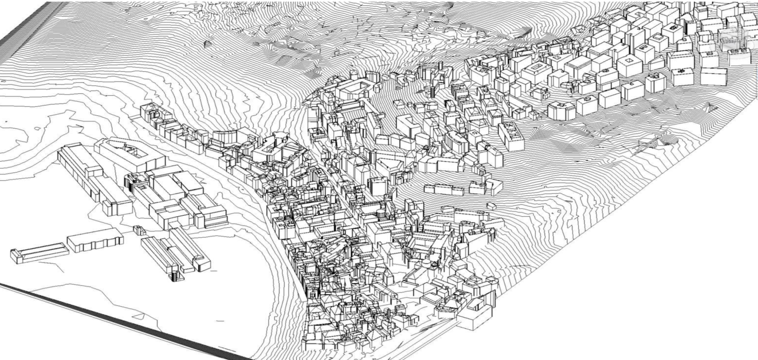
PRÈ_VISIONI
Una nuova porta per il centro storico
GENOVA 2025
Restarting from innovation and sustainability

Slide 2
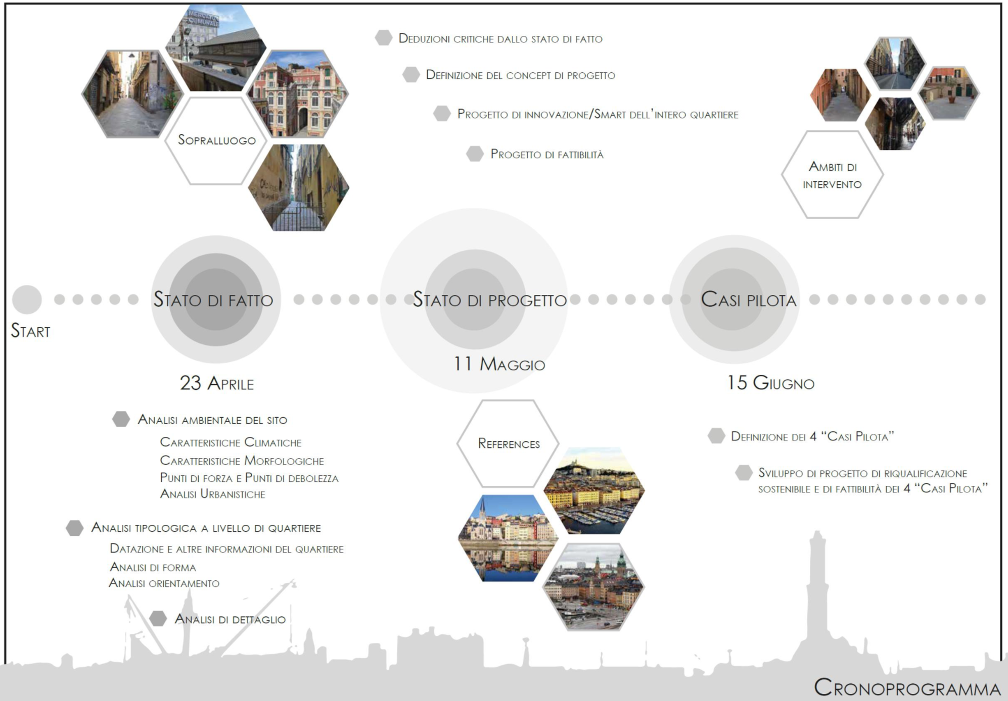
CRONOPROGRAMMA

Slide 3
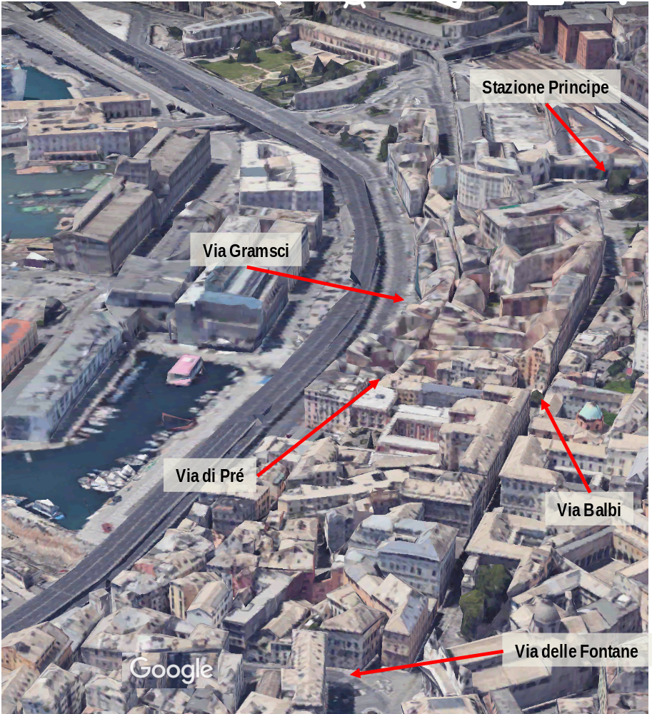
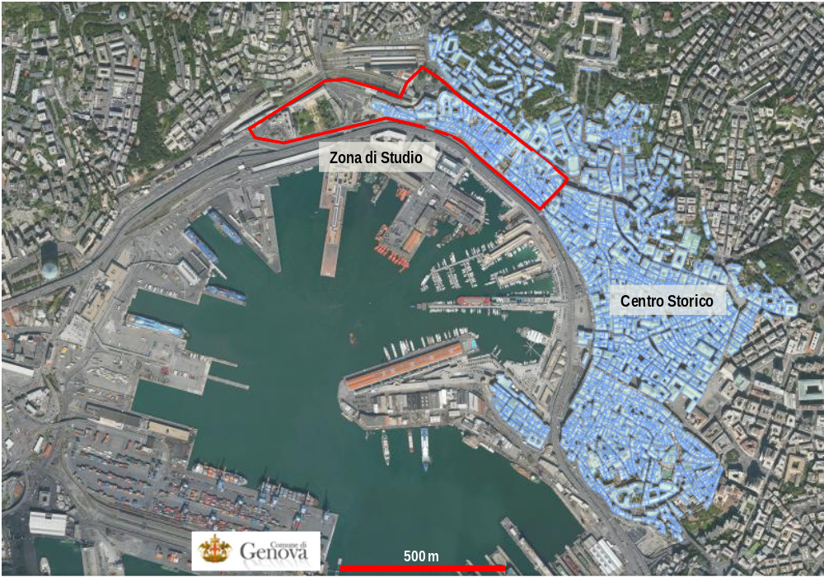
IL QUARTIERE DI PRÈ
come
PROGETTO PILOTA

Slide 4
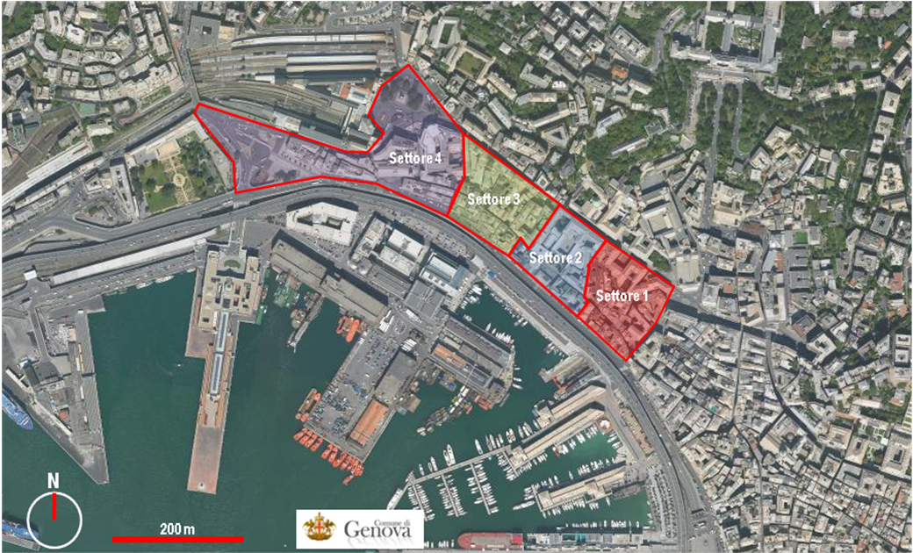
STATO DI FATTO
Analisi Ambientali
Analisi Urbanistiche
Analisi Sociali
Analisi di dettaglio
Punti di Forza
Punti di Debolezza
REFERENZE VIRTUOSE
Residenza
Commercio
Università
Cultura
Turismo
STATO DI PROGETTO

Slide 5
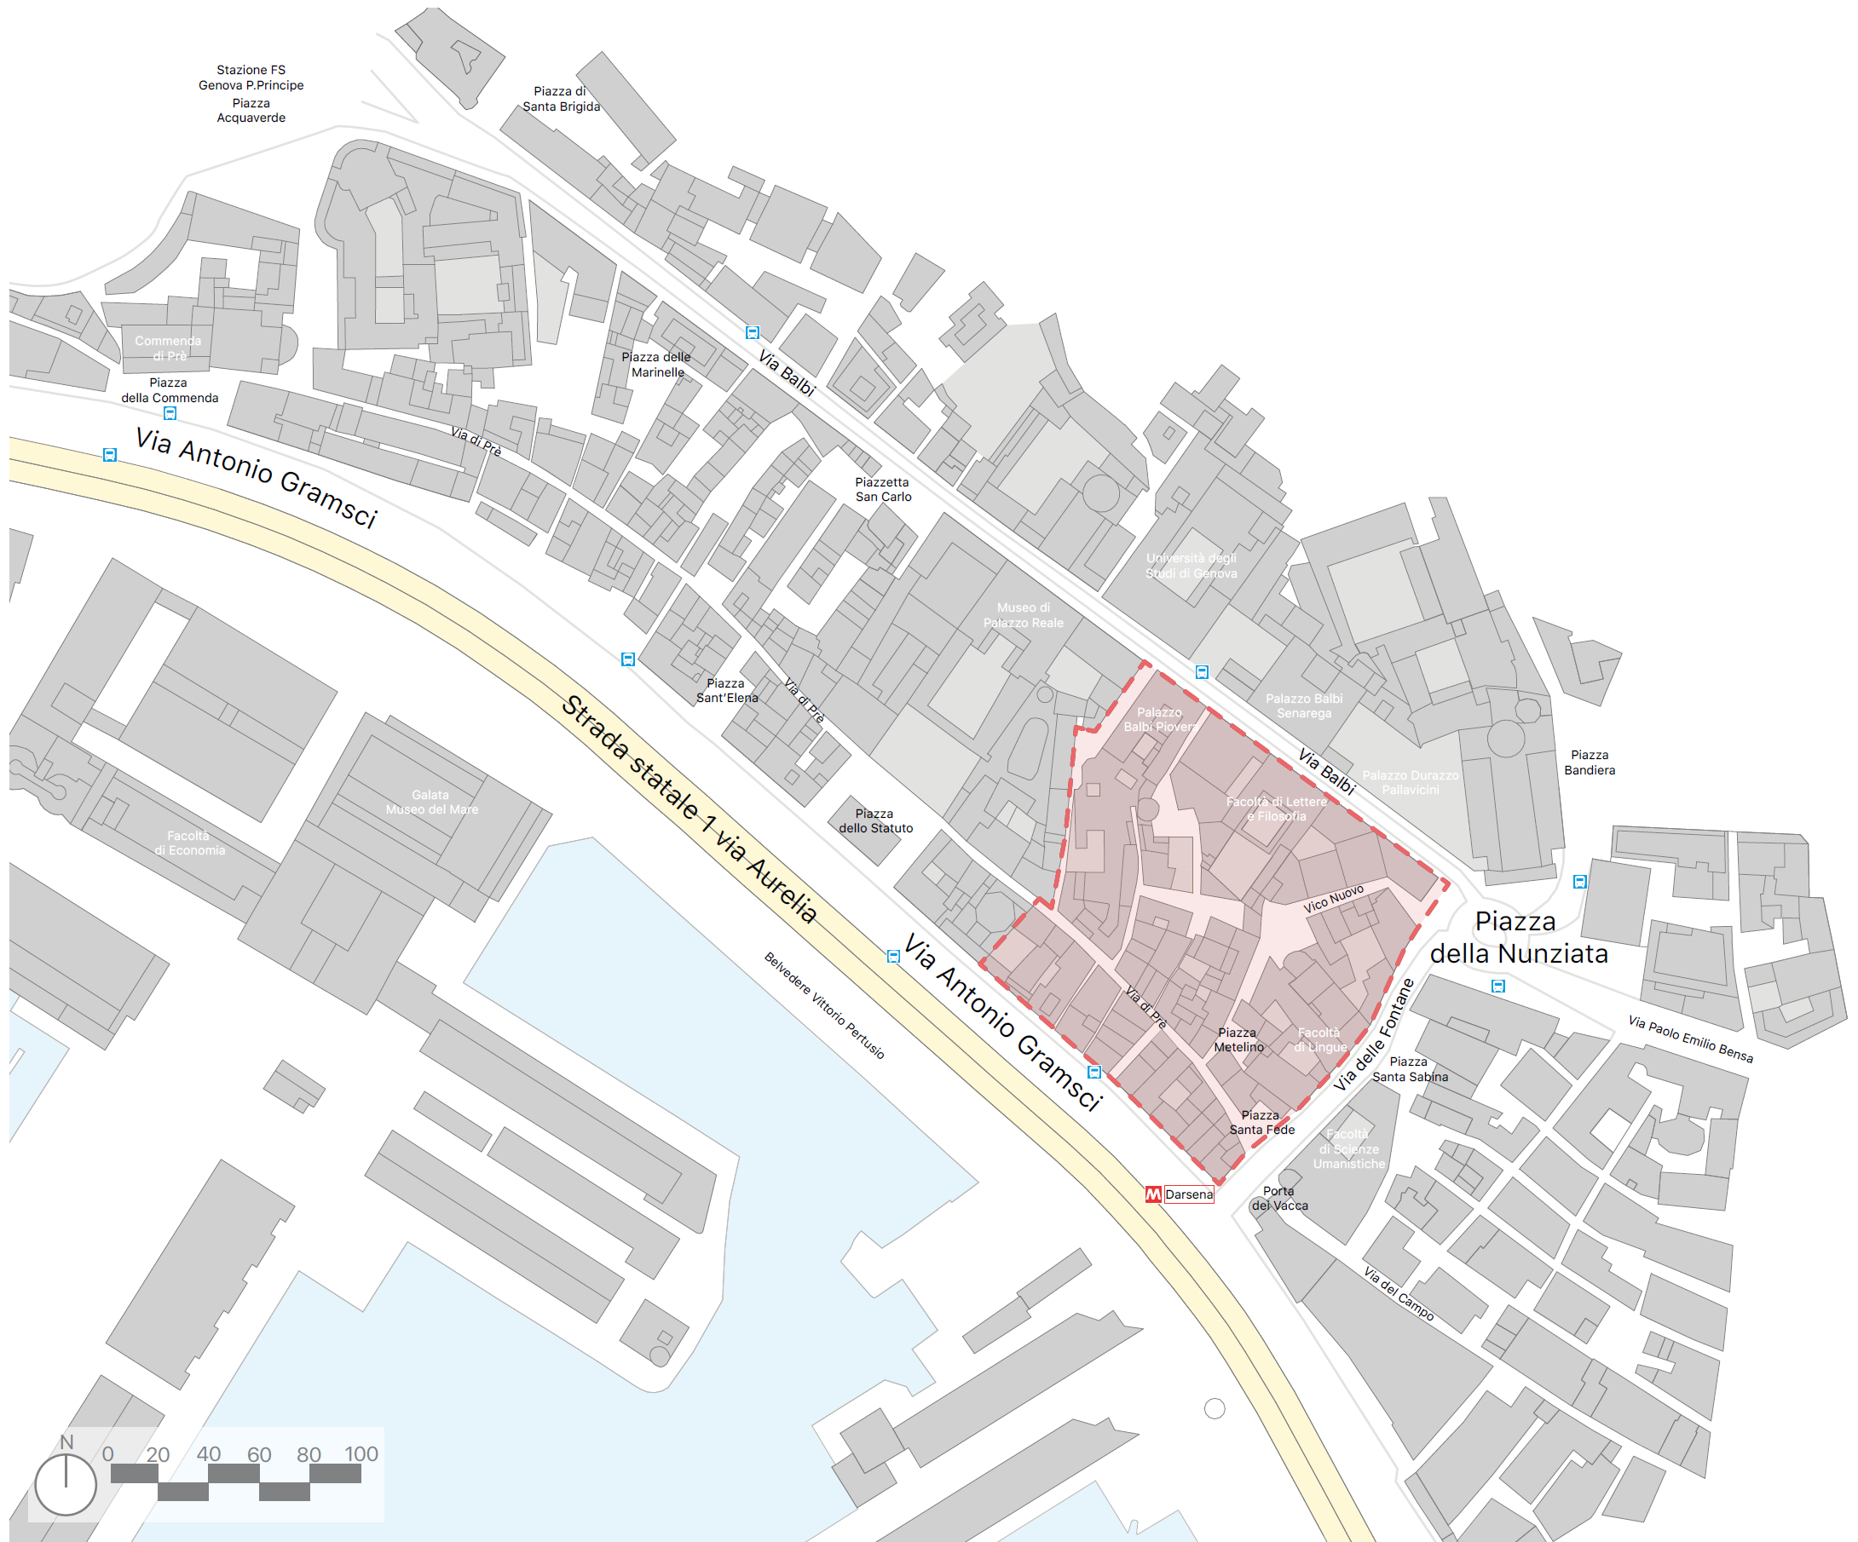
SETTORE 1

Slide 6
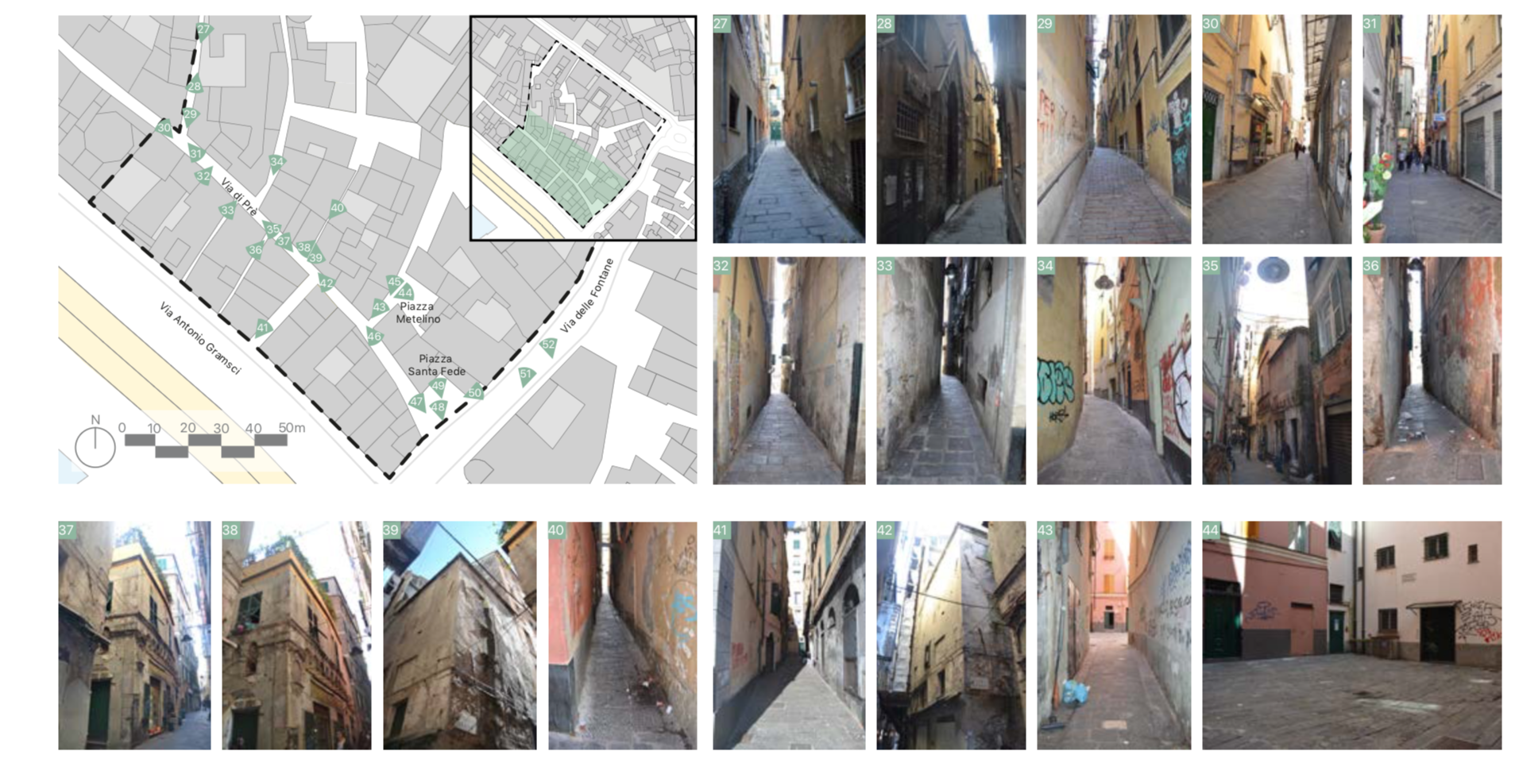
SOPRALLUOGO

Slide 7
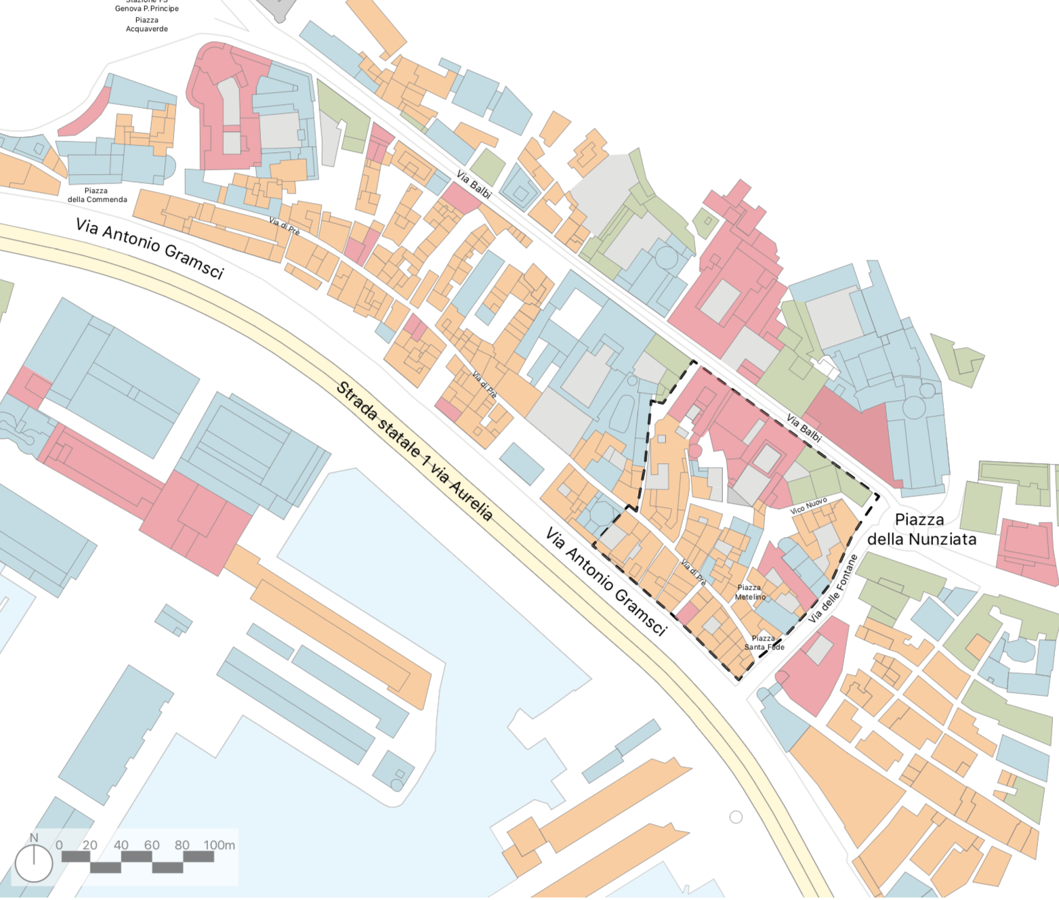
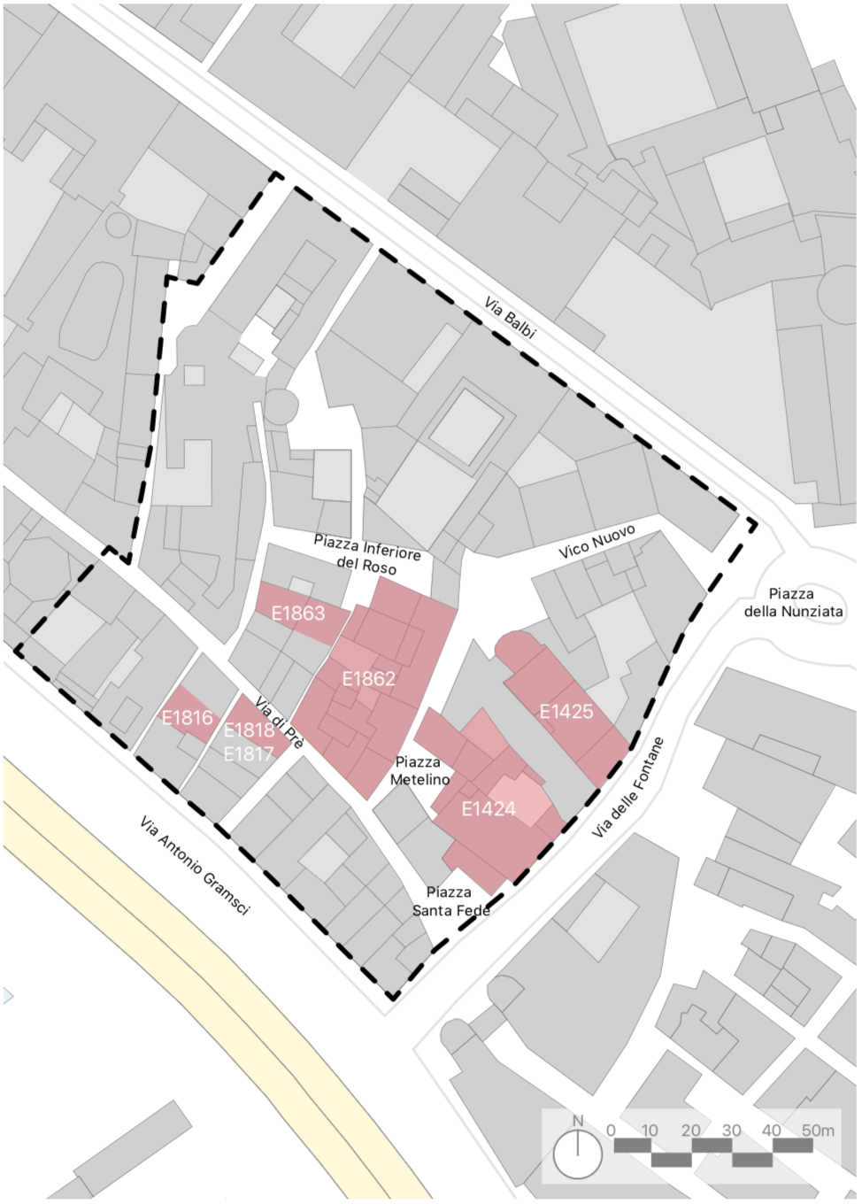
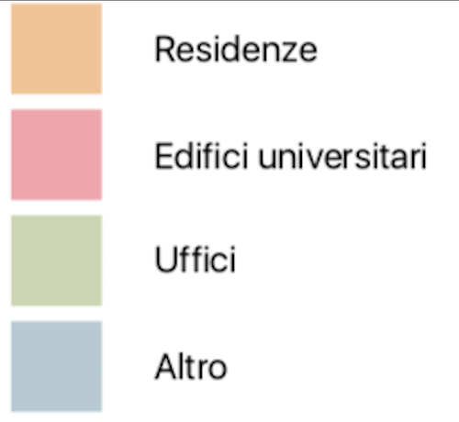
STATO DI FATTO

Slide 8
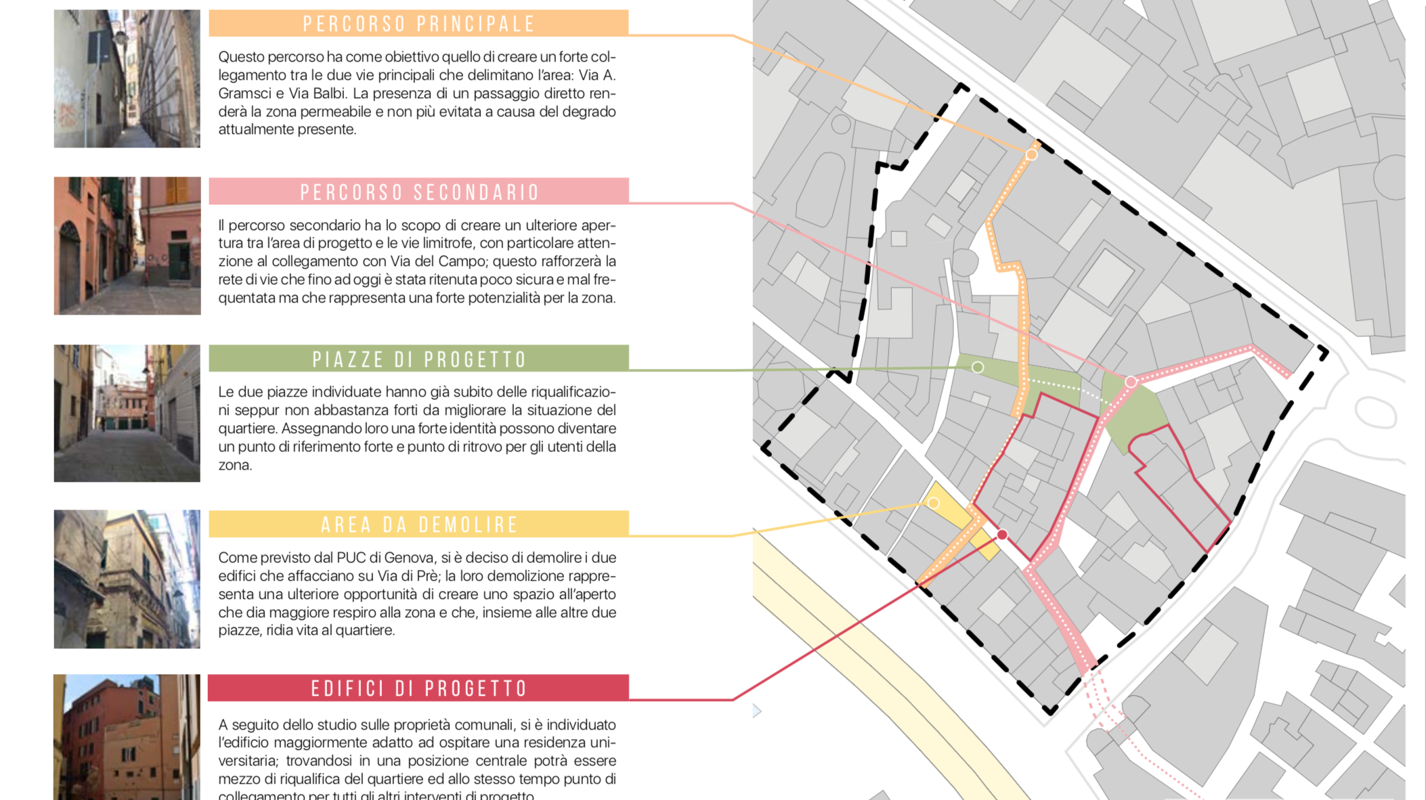
STATO DI PROGETTO

Slide 9
PERCORSO PRINCIPALE
PERCORSO SECONDARIO

Slide 10
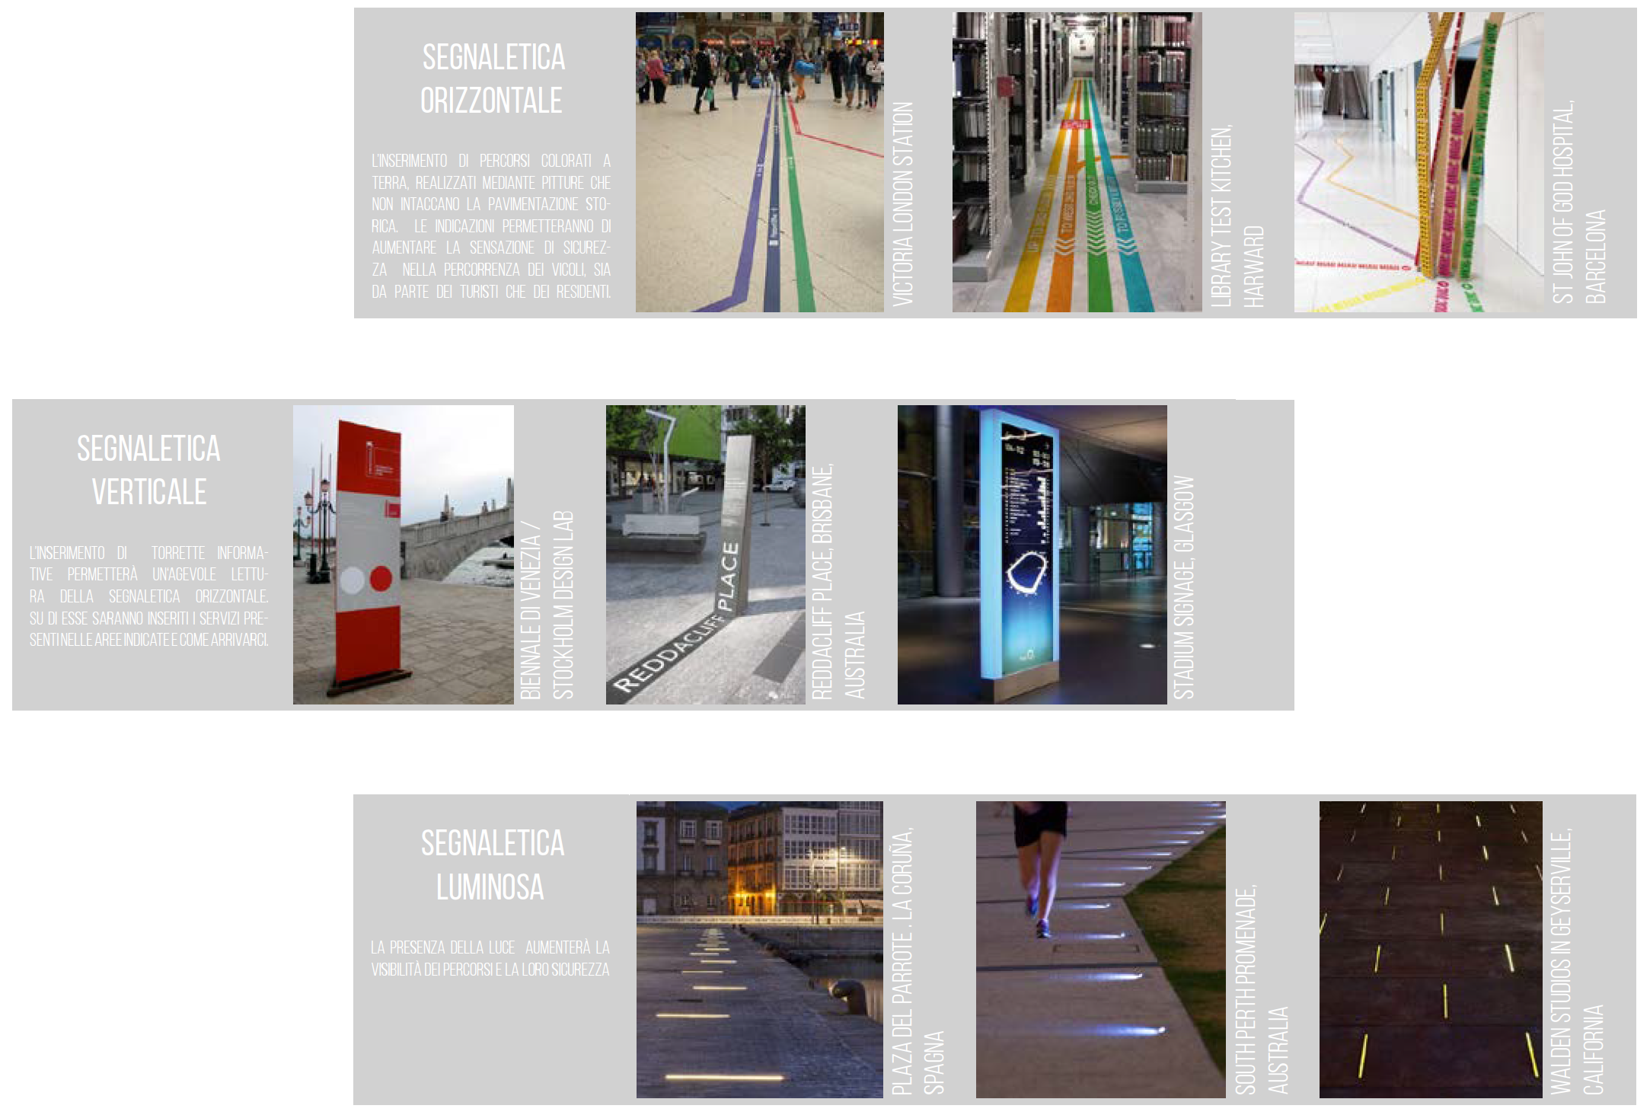

PERCORSI

Slide 11
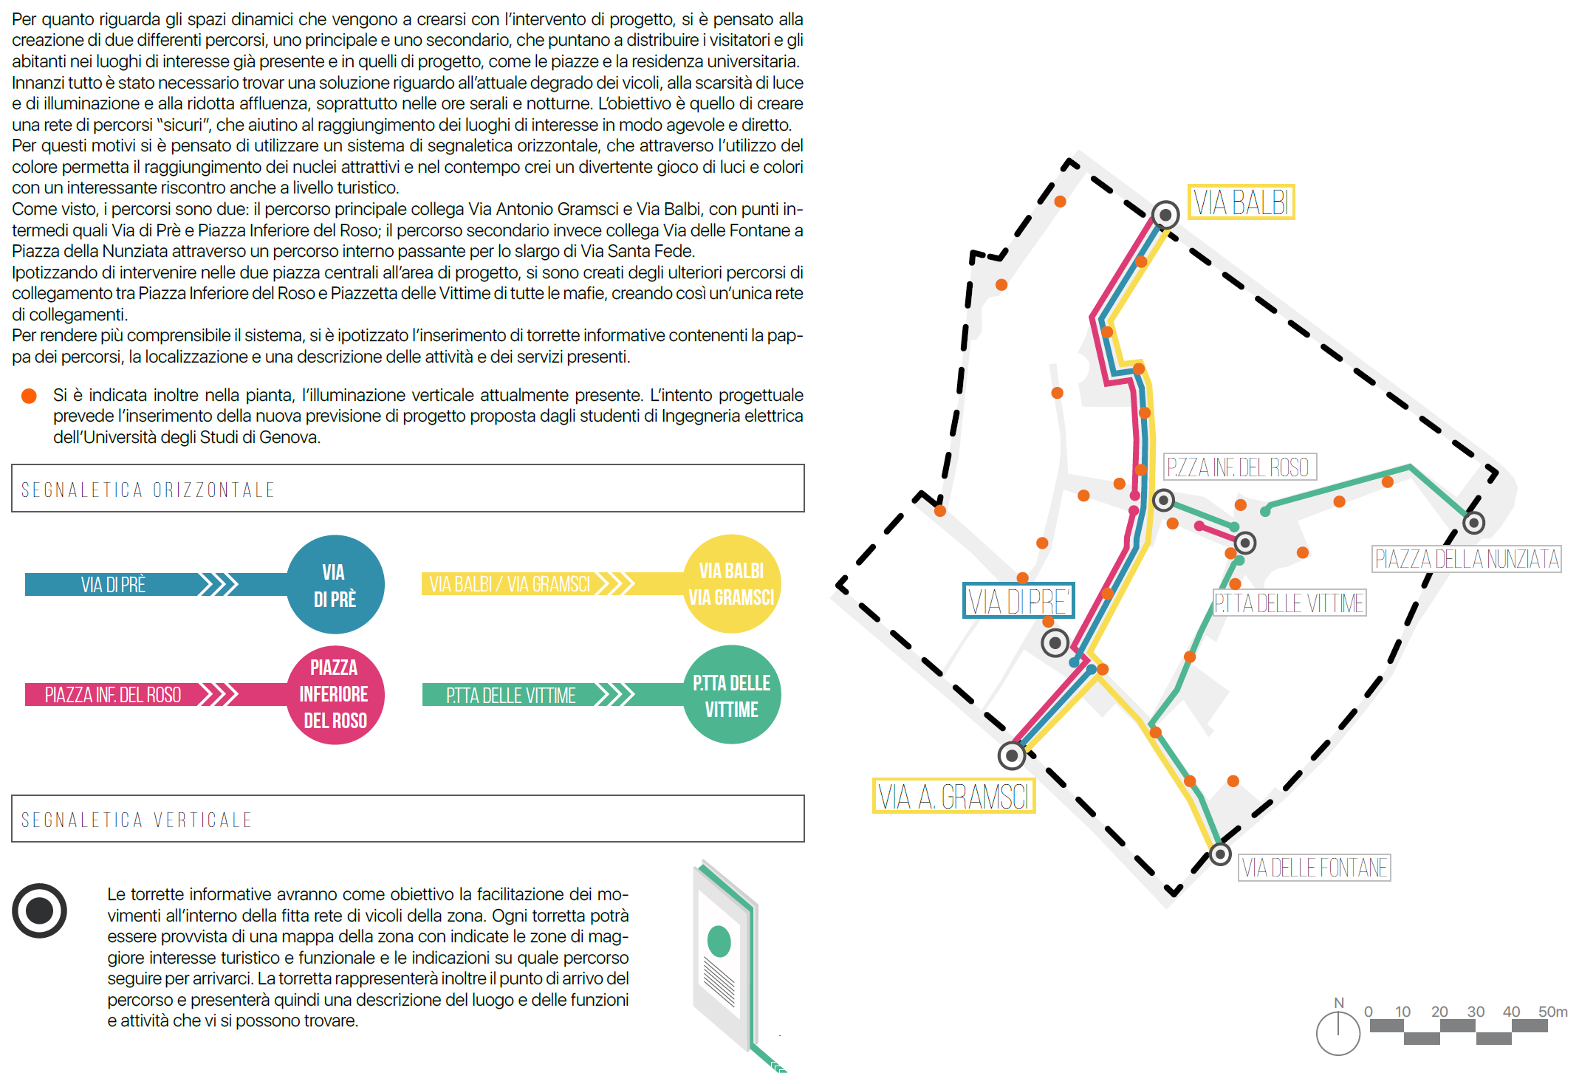
PERCORSI
Si propone la creazione di due differenti percorsi, uno principale e uno secondario, che puntano a distribuire i visitatori e gli abitanti nei luoghi di interesse già presente e in quelli di progetto, come le piazze e la residenza universitaria.
L’obiettivo è quello di creare una rete di percorsi “sicuri”, che aiutino al raggiungimento dei luoghi di interesse in modo agevole e diretto.
Per questi motivi si è pensato di utilizzare un sistema di segnaletica orizzontale, per il raggiungimento dei nuclei attrattivi e nel contempo crei un divertente gioco di luci e colori con un interessante riscontro anche a livello turistico. Si prevede inoltre l’inserimento di torrette informative per facilitare i movimenti all’interno della fitta rete di vicoli e rappresenterà il punto di arrivo del percorso con una descrizione del luogo e delle attività che vi si possono trovare.

Slide 12
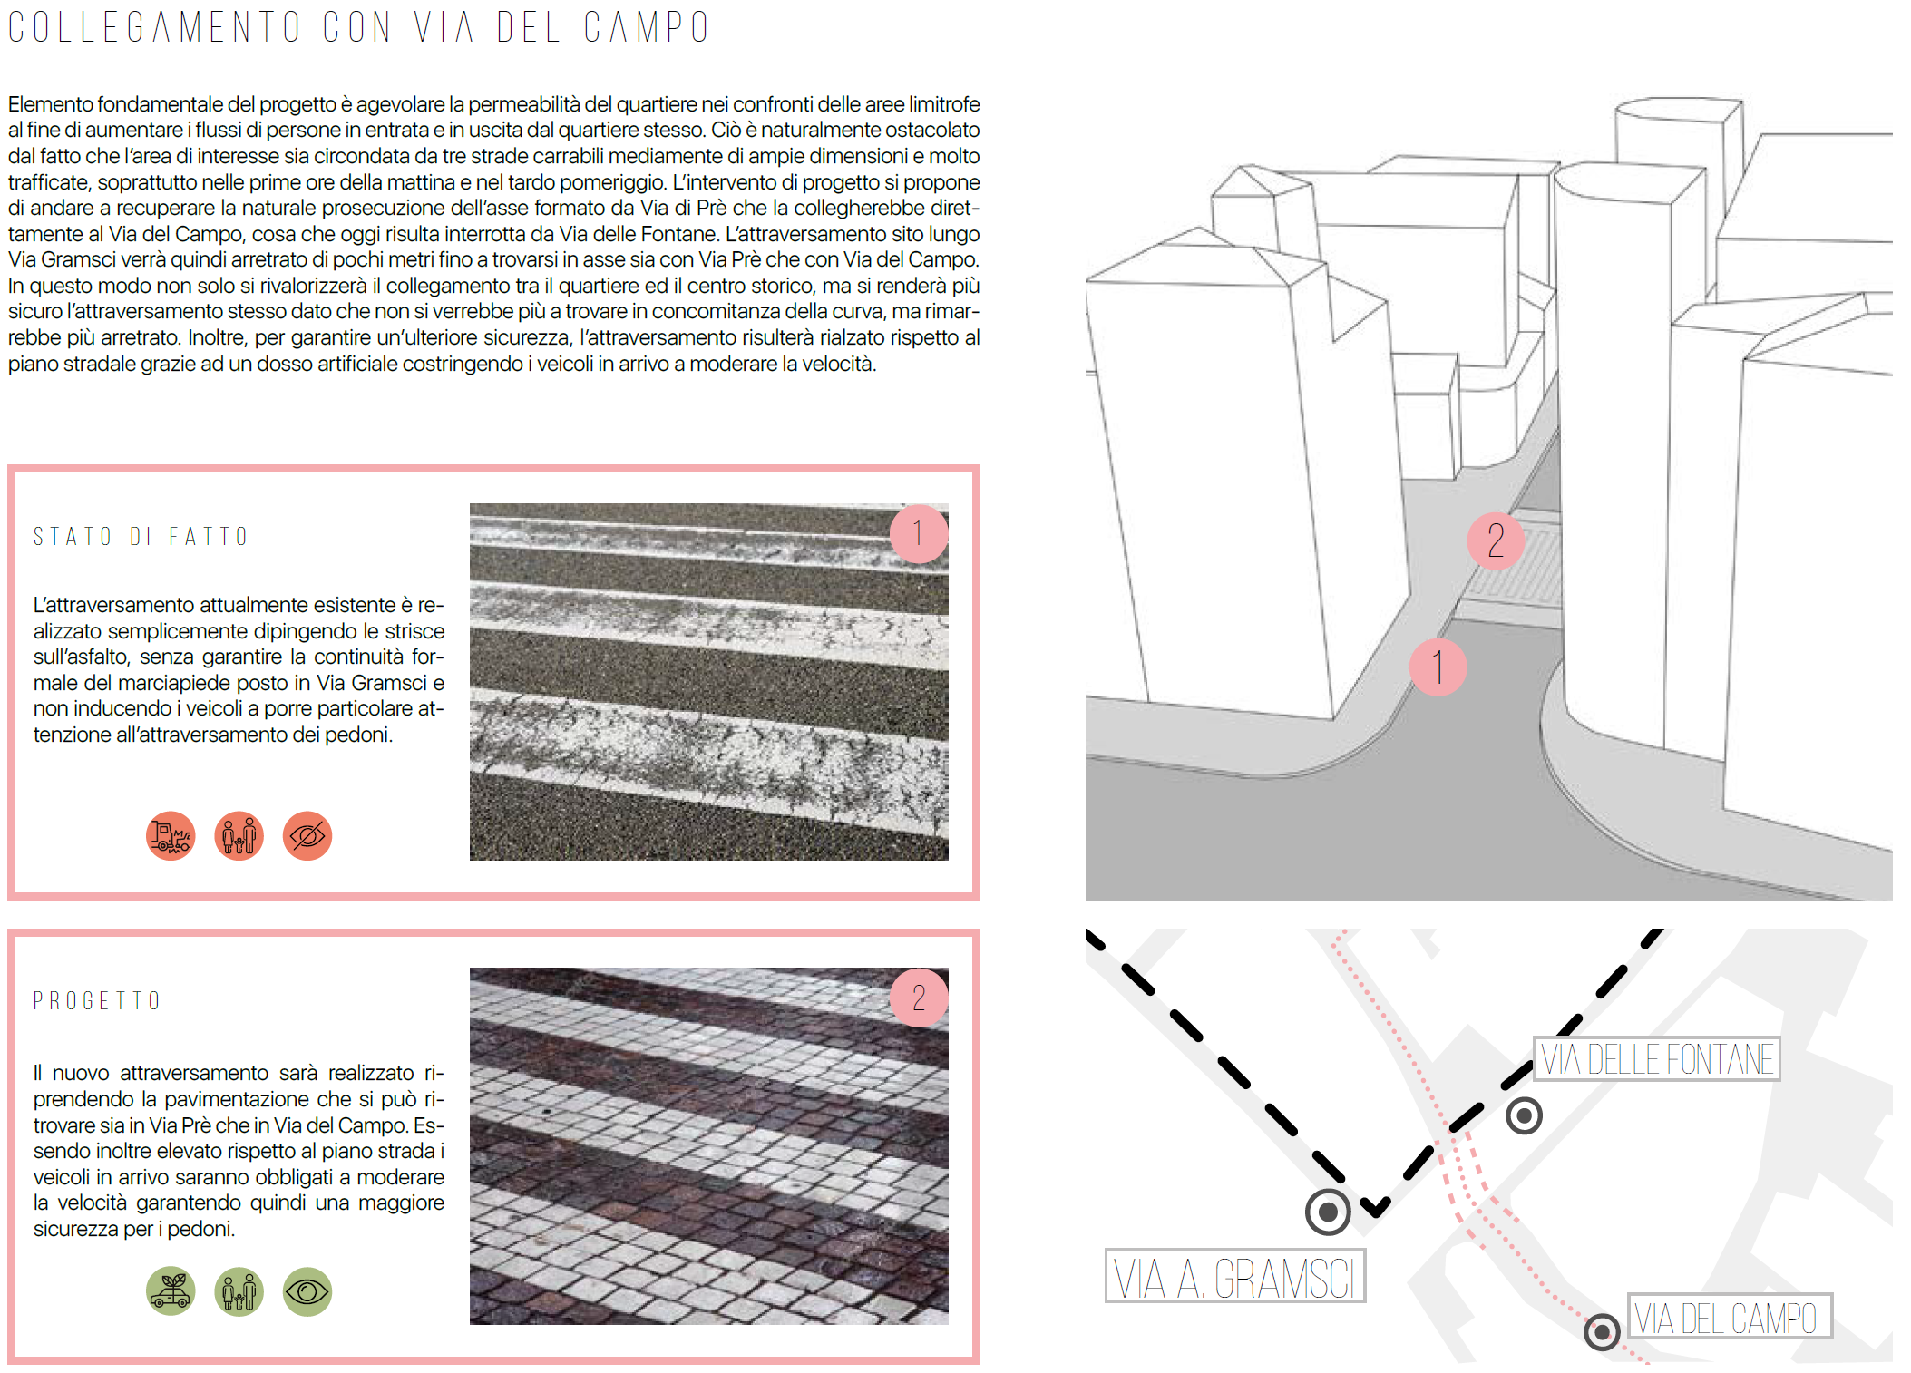
PERCORSI

Slide 13
PIAZZE DI PROGETTO
AREA DA DEMOLIRE

Slide 14
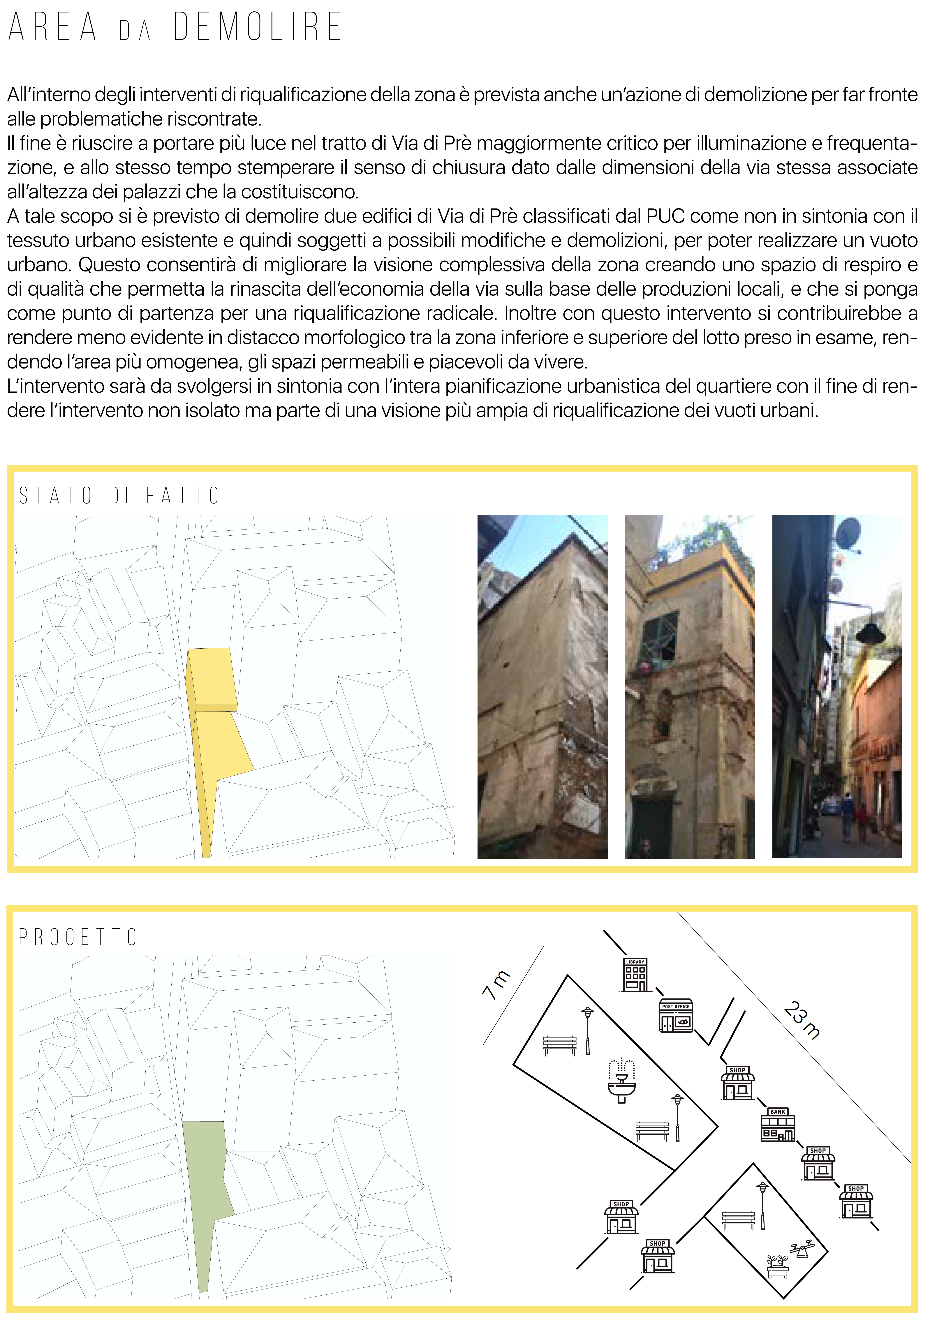
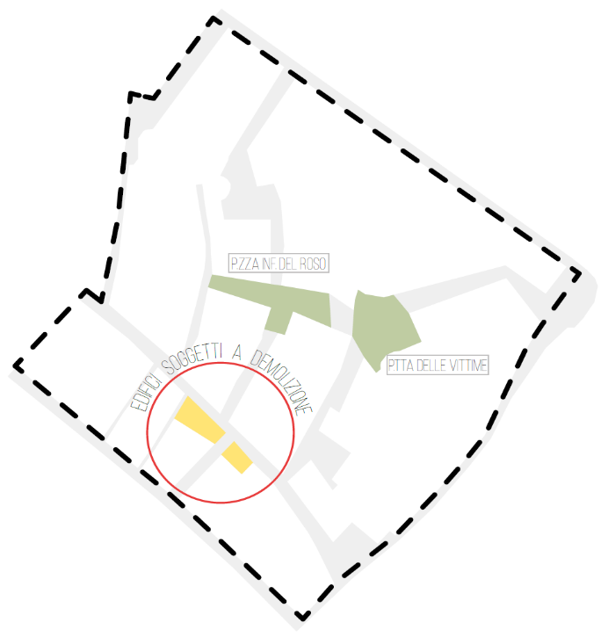
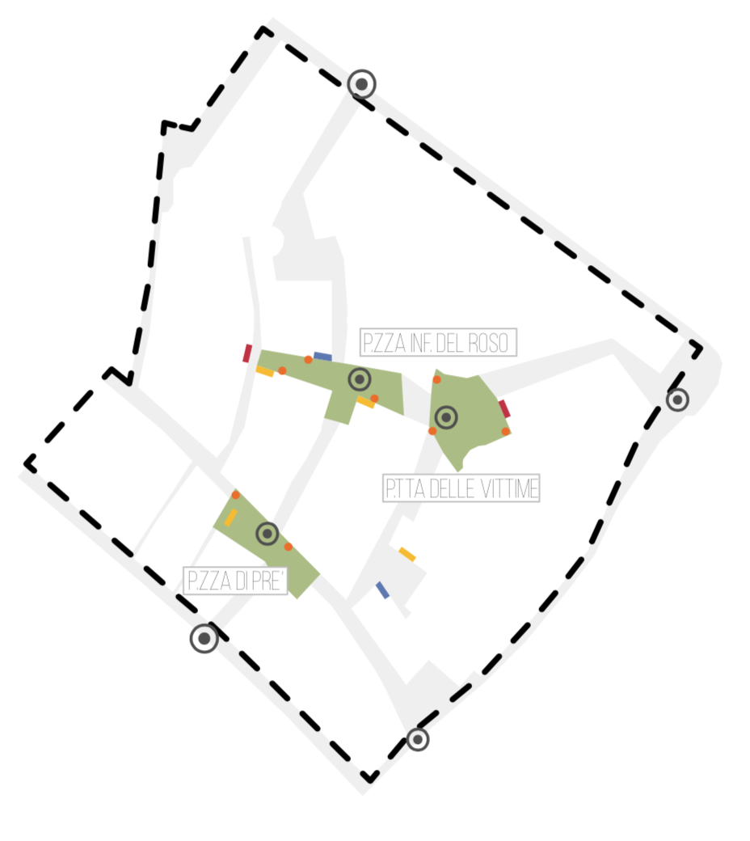
PIAZZE

Slide 15





Si è pensato all’inserimento di attività commerciali quali supermercati o piccoli negozi di alimentari
in modo da poter servire non solo gli abitanti della zona, ma anche e soprattutto i nuovi ospiti della
residenza universitaria.
PIAZZE
Nella zona potranno essere incentivata l’apertura di locali e bar per creare una rete di frequentazione anche nelle ore serali dagli studenti presenti negli edifici universitari, essendo prevista da progetto un’alta frequentazione di giovani.
A sostegno dell’illuminazione verticale già presente, si propone l’illuminazione orizzontale delle piazze e dei percorsi.
Si prevede l’installazione di torrette informative di supporto ai percorsi creati in ognuna delle piazze progettate, per insistere sulla qualità del luogo e sulle nuove possibilità di persorsi all’interno dell’area.

Slide 16
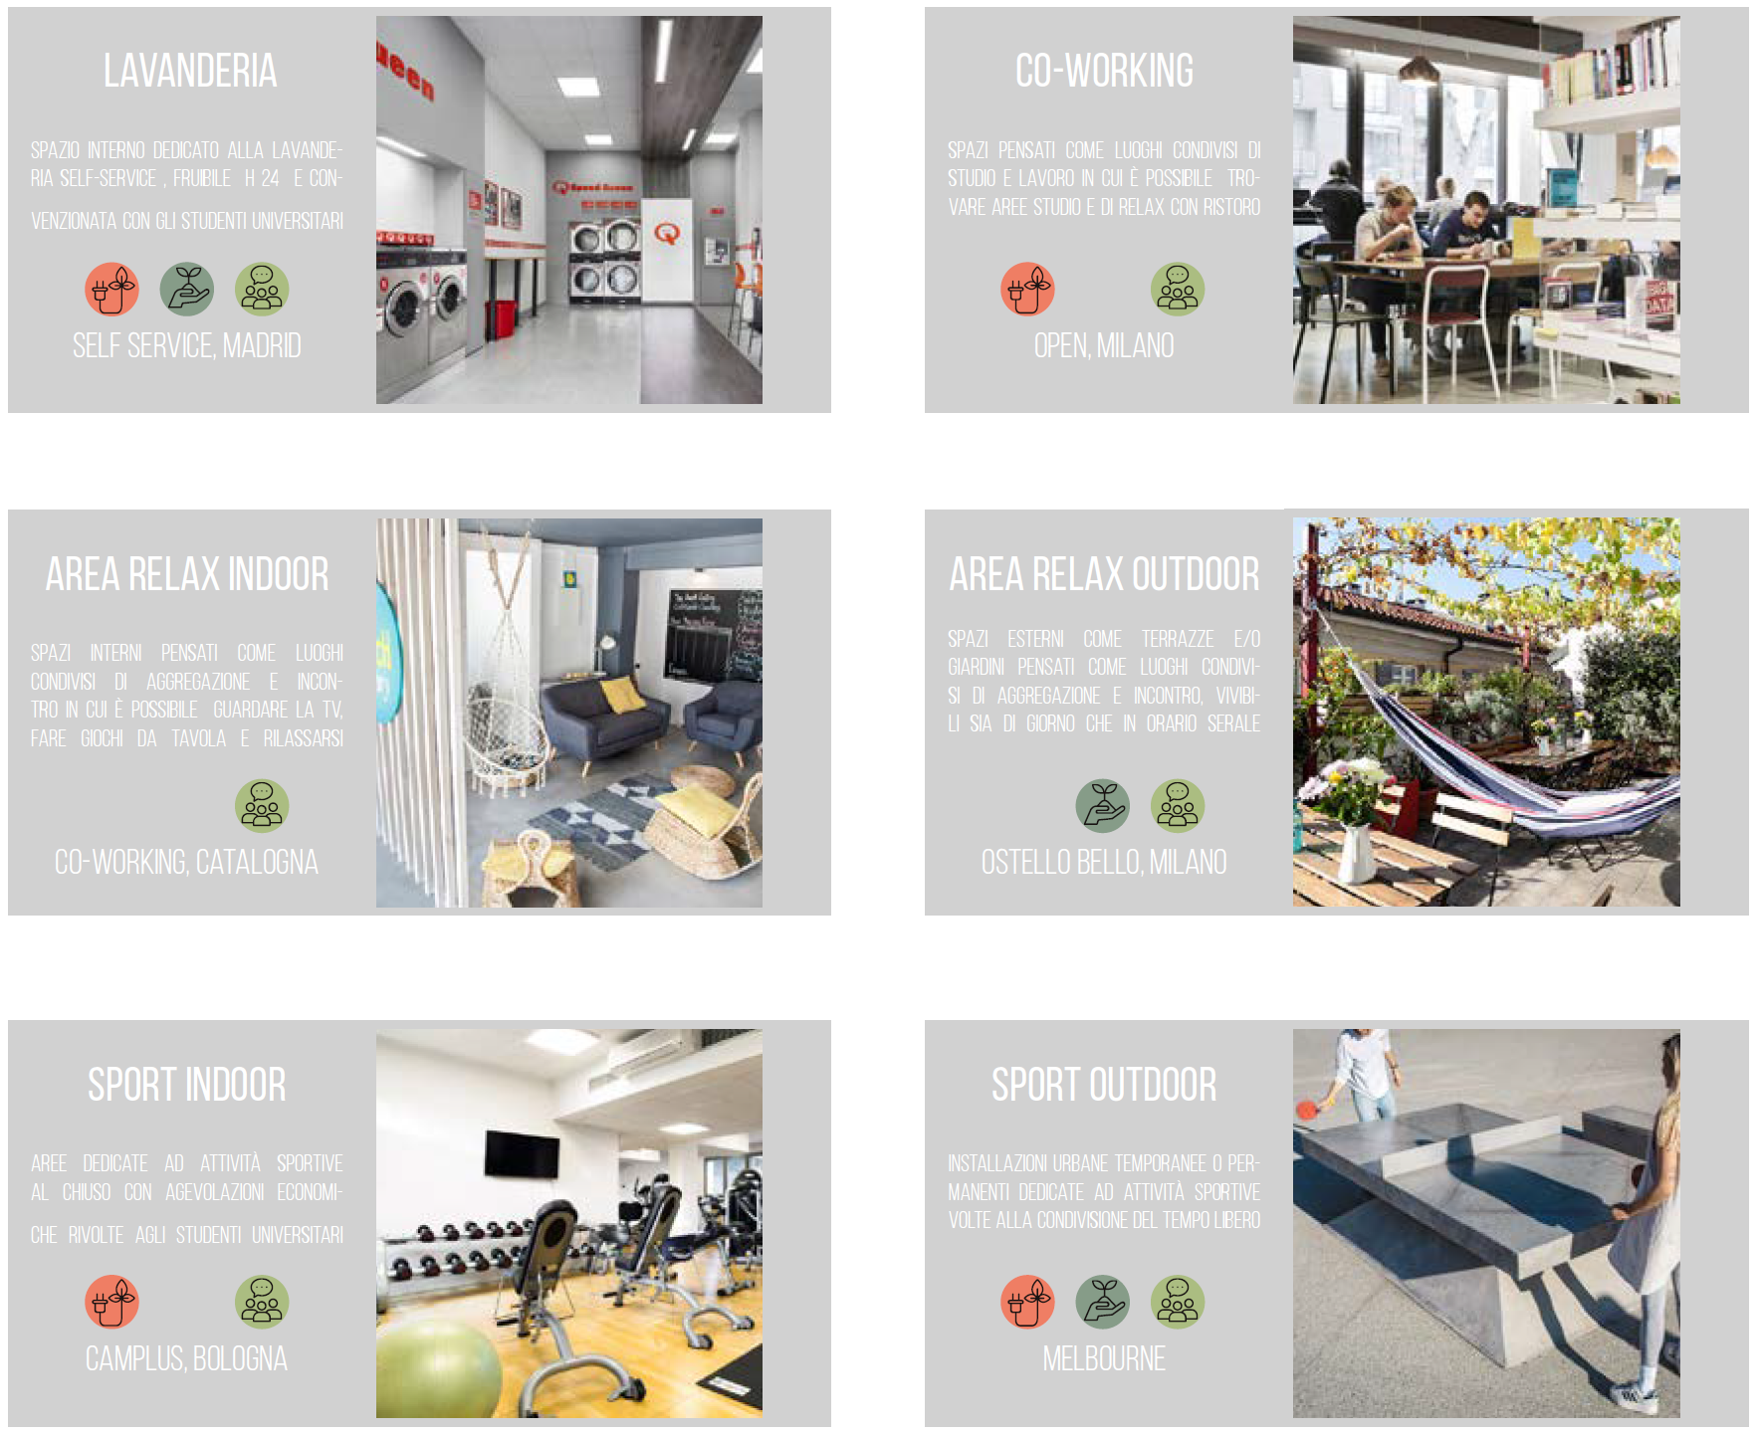
PIAZZE

Slide 17
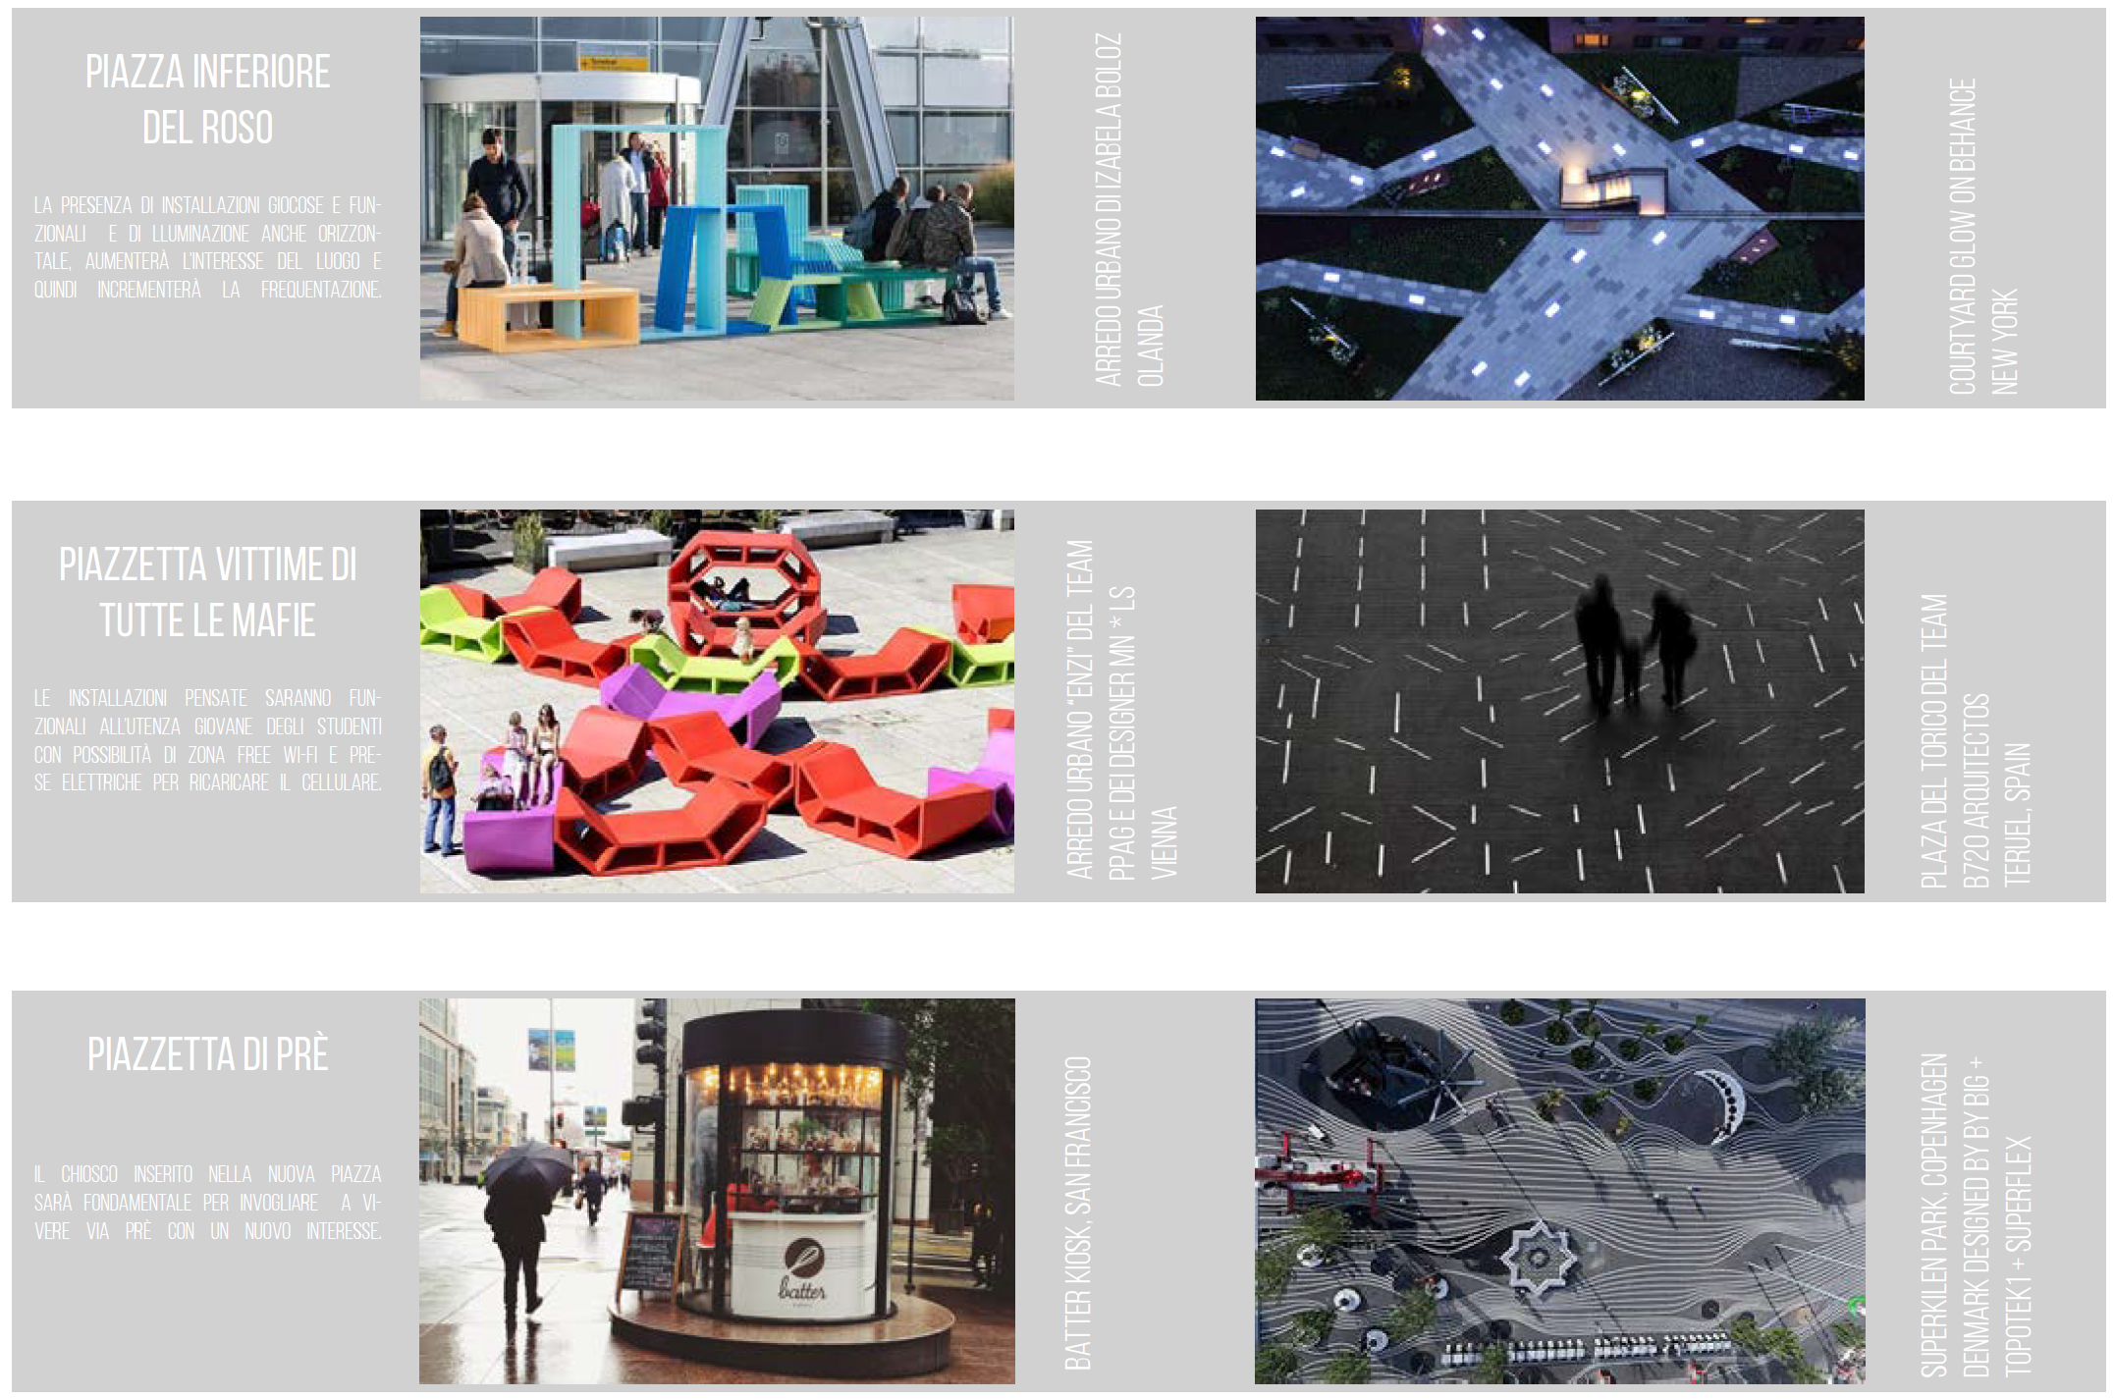
PIAZZE

Slide 18
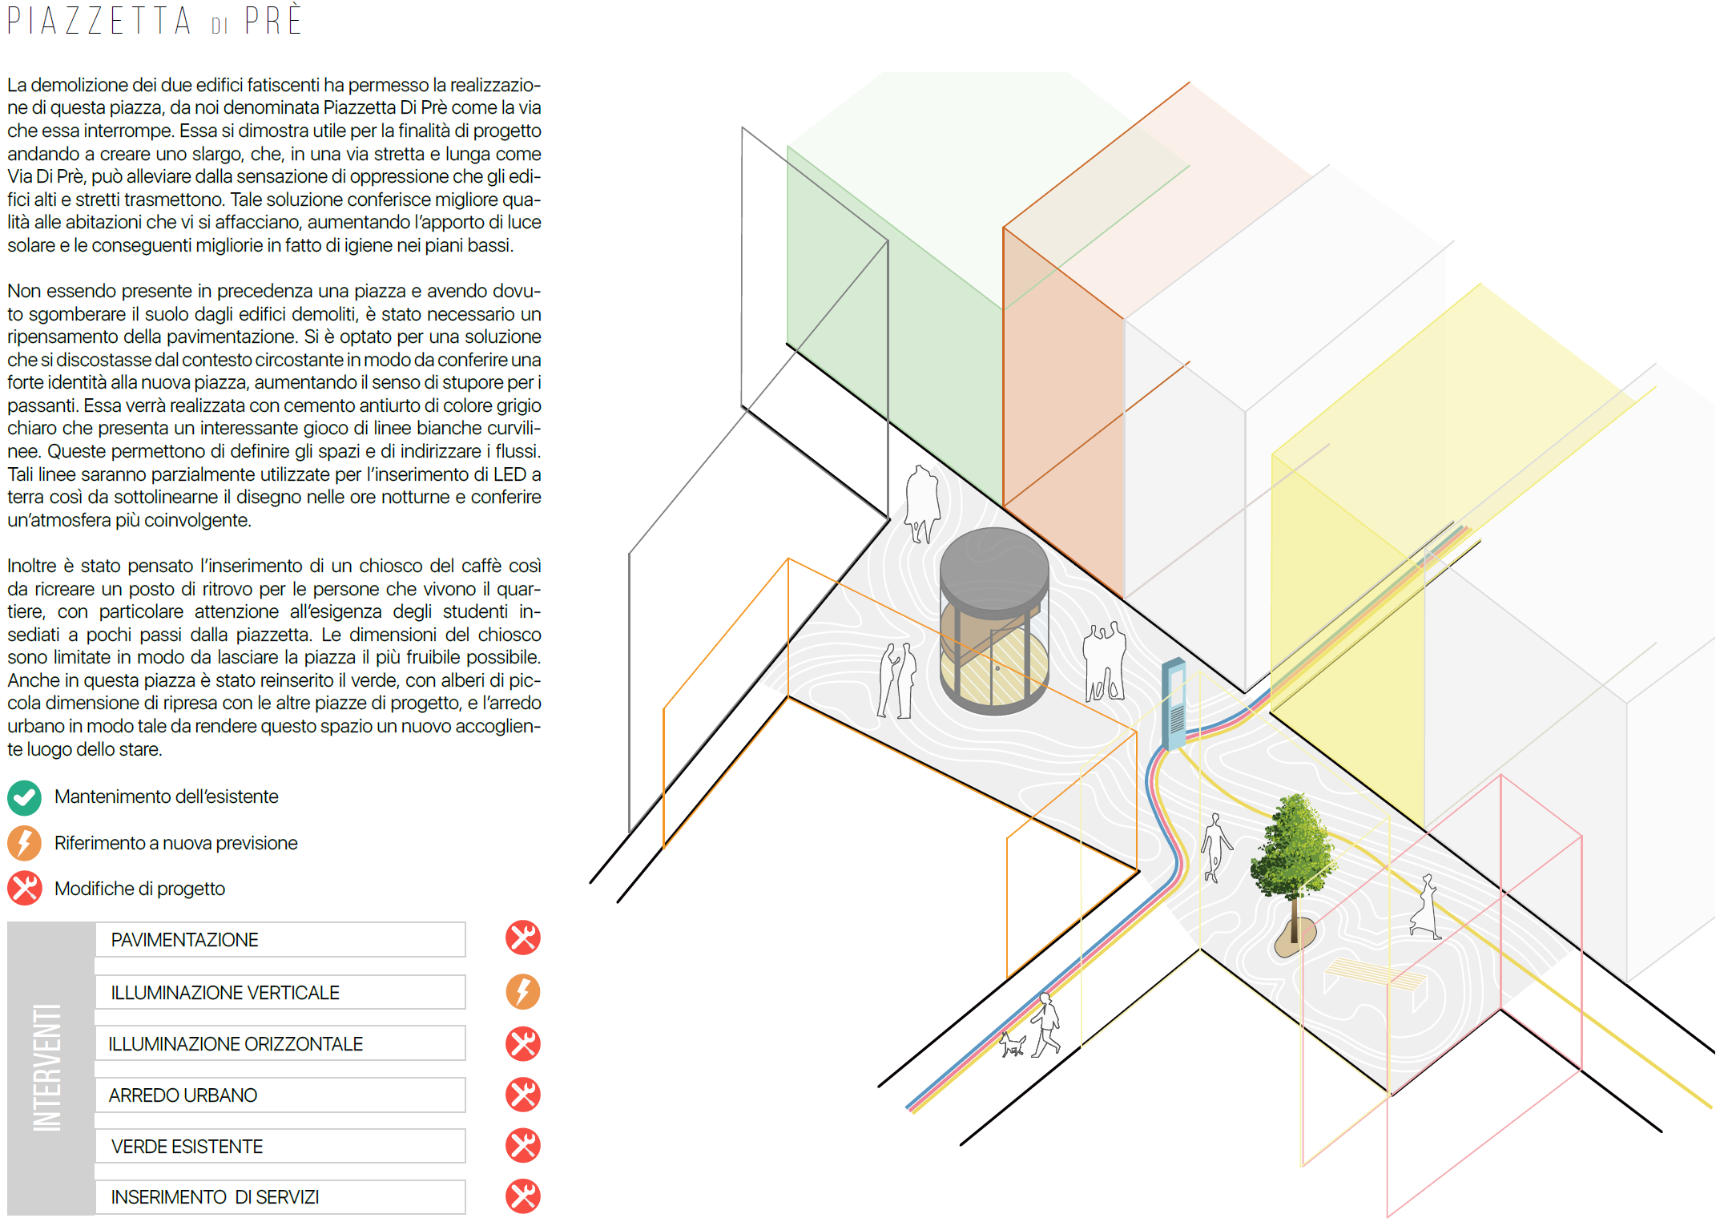

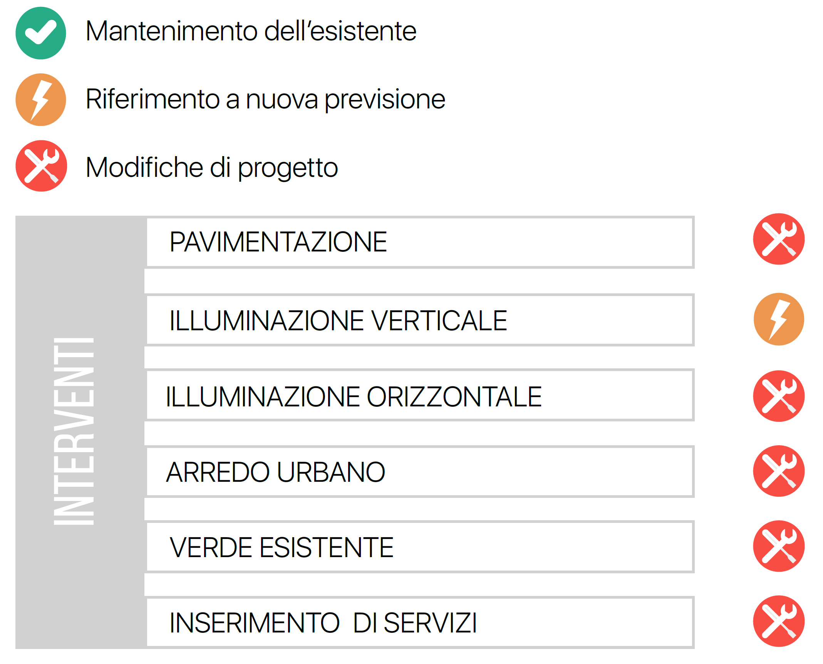
LE PIAZZE

Slide 19
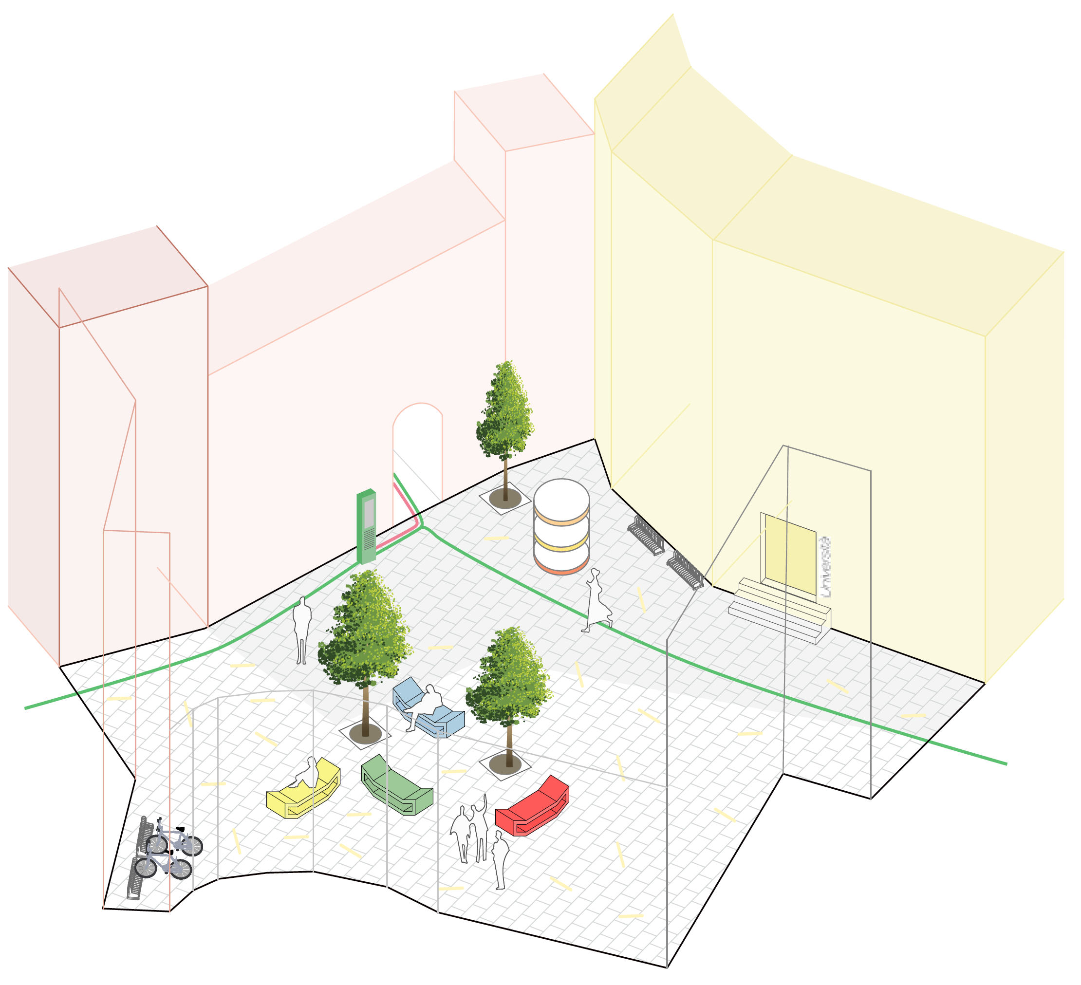

LE PIAZZE

Slide 20

LE PIAZZE

Slide 21
EDIFICI DI PROGETTO

Slide 22
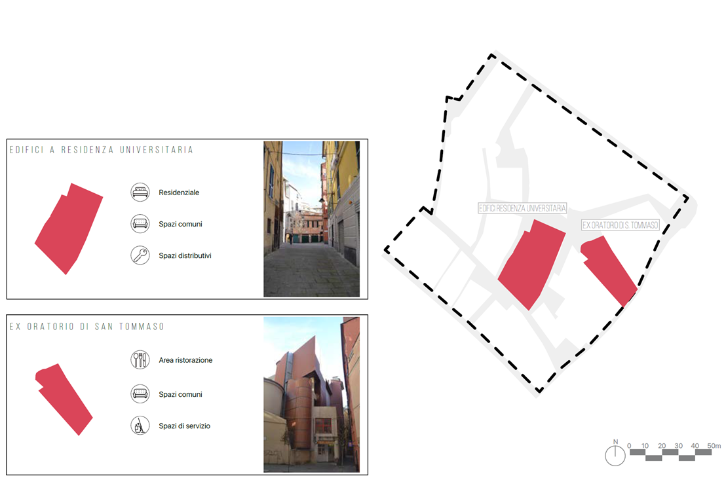
EDIFICI

Slide 23
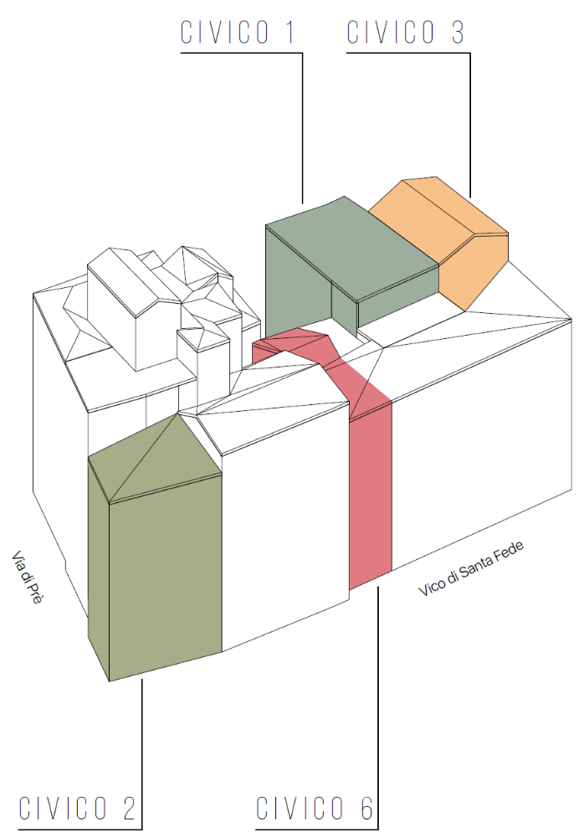
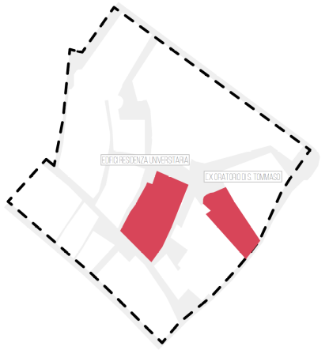
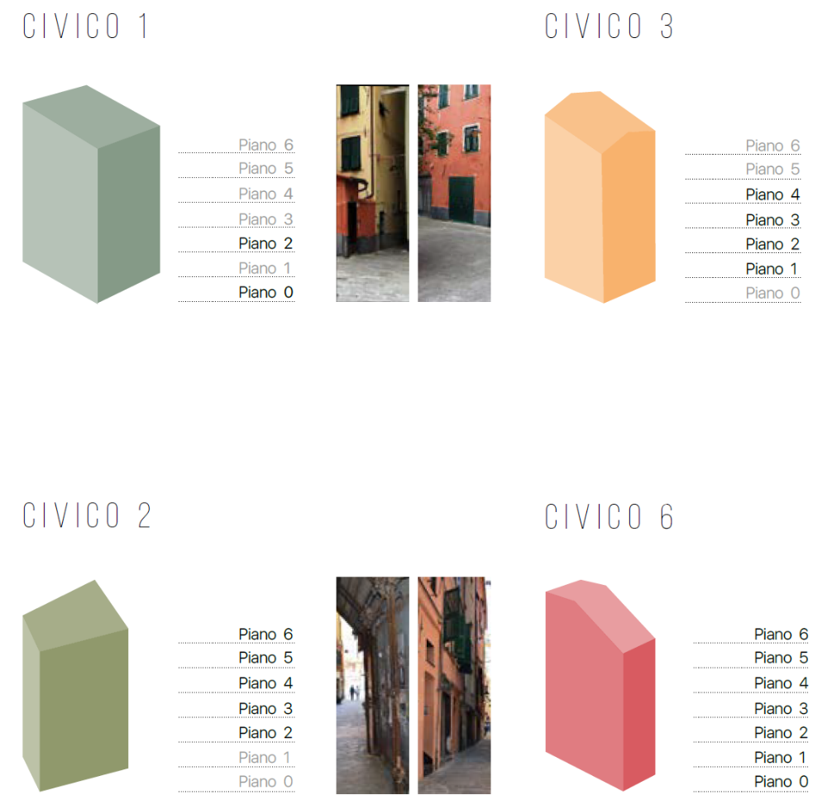

EDIFICI

Slide 24
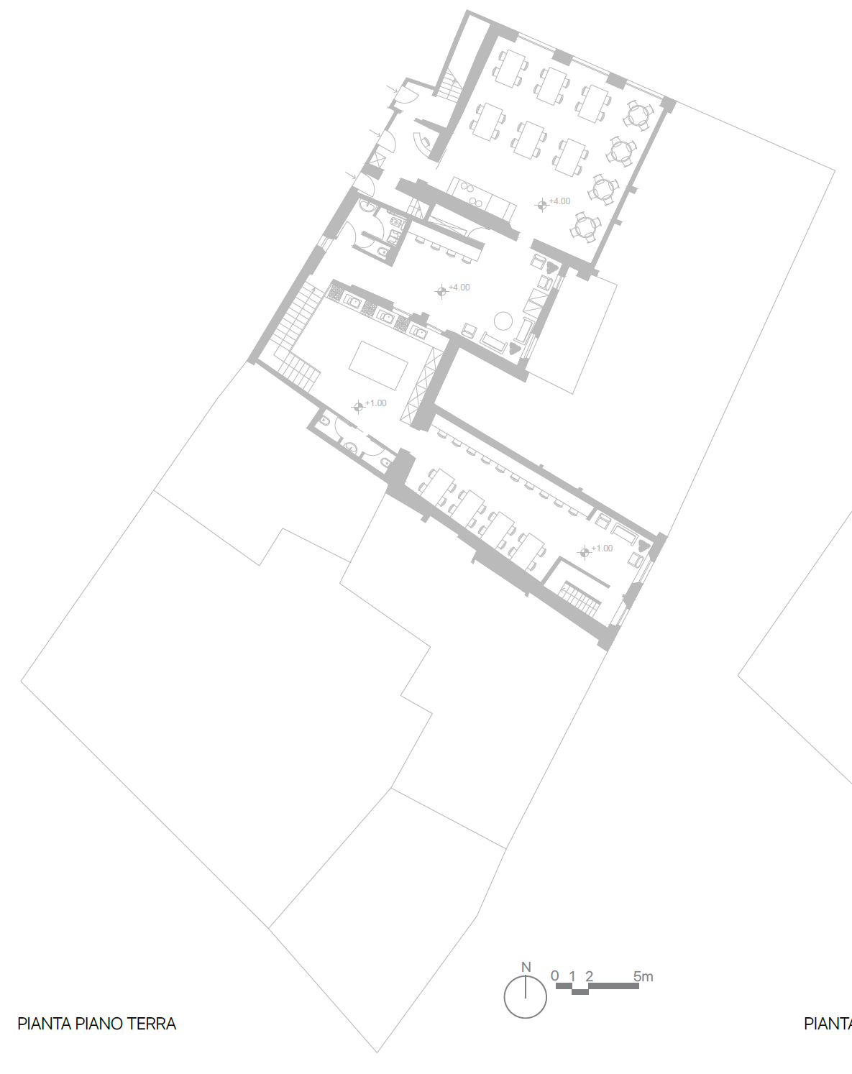
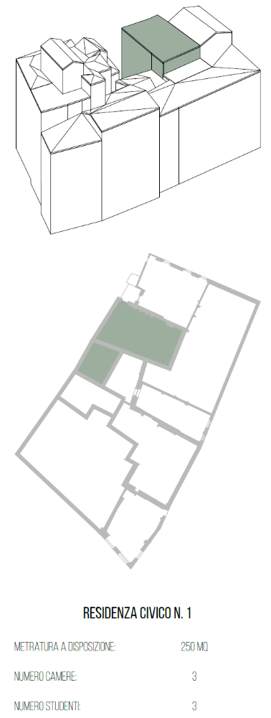
EDIFICI

Slide 25
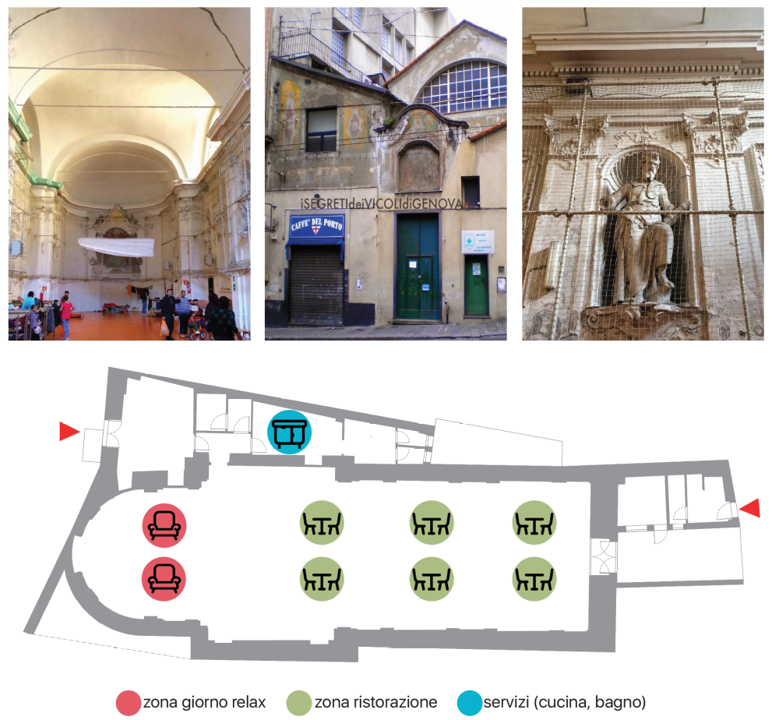
EDIFICI

Slide 26
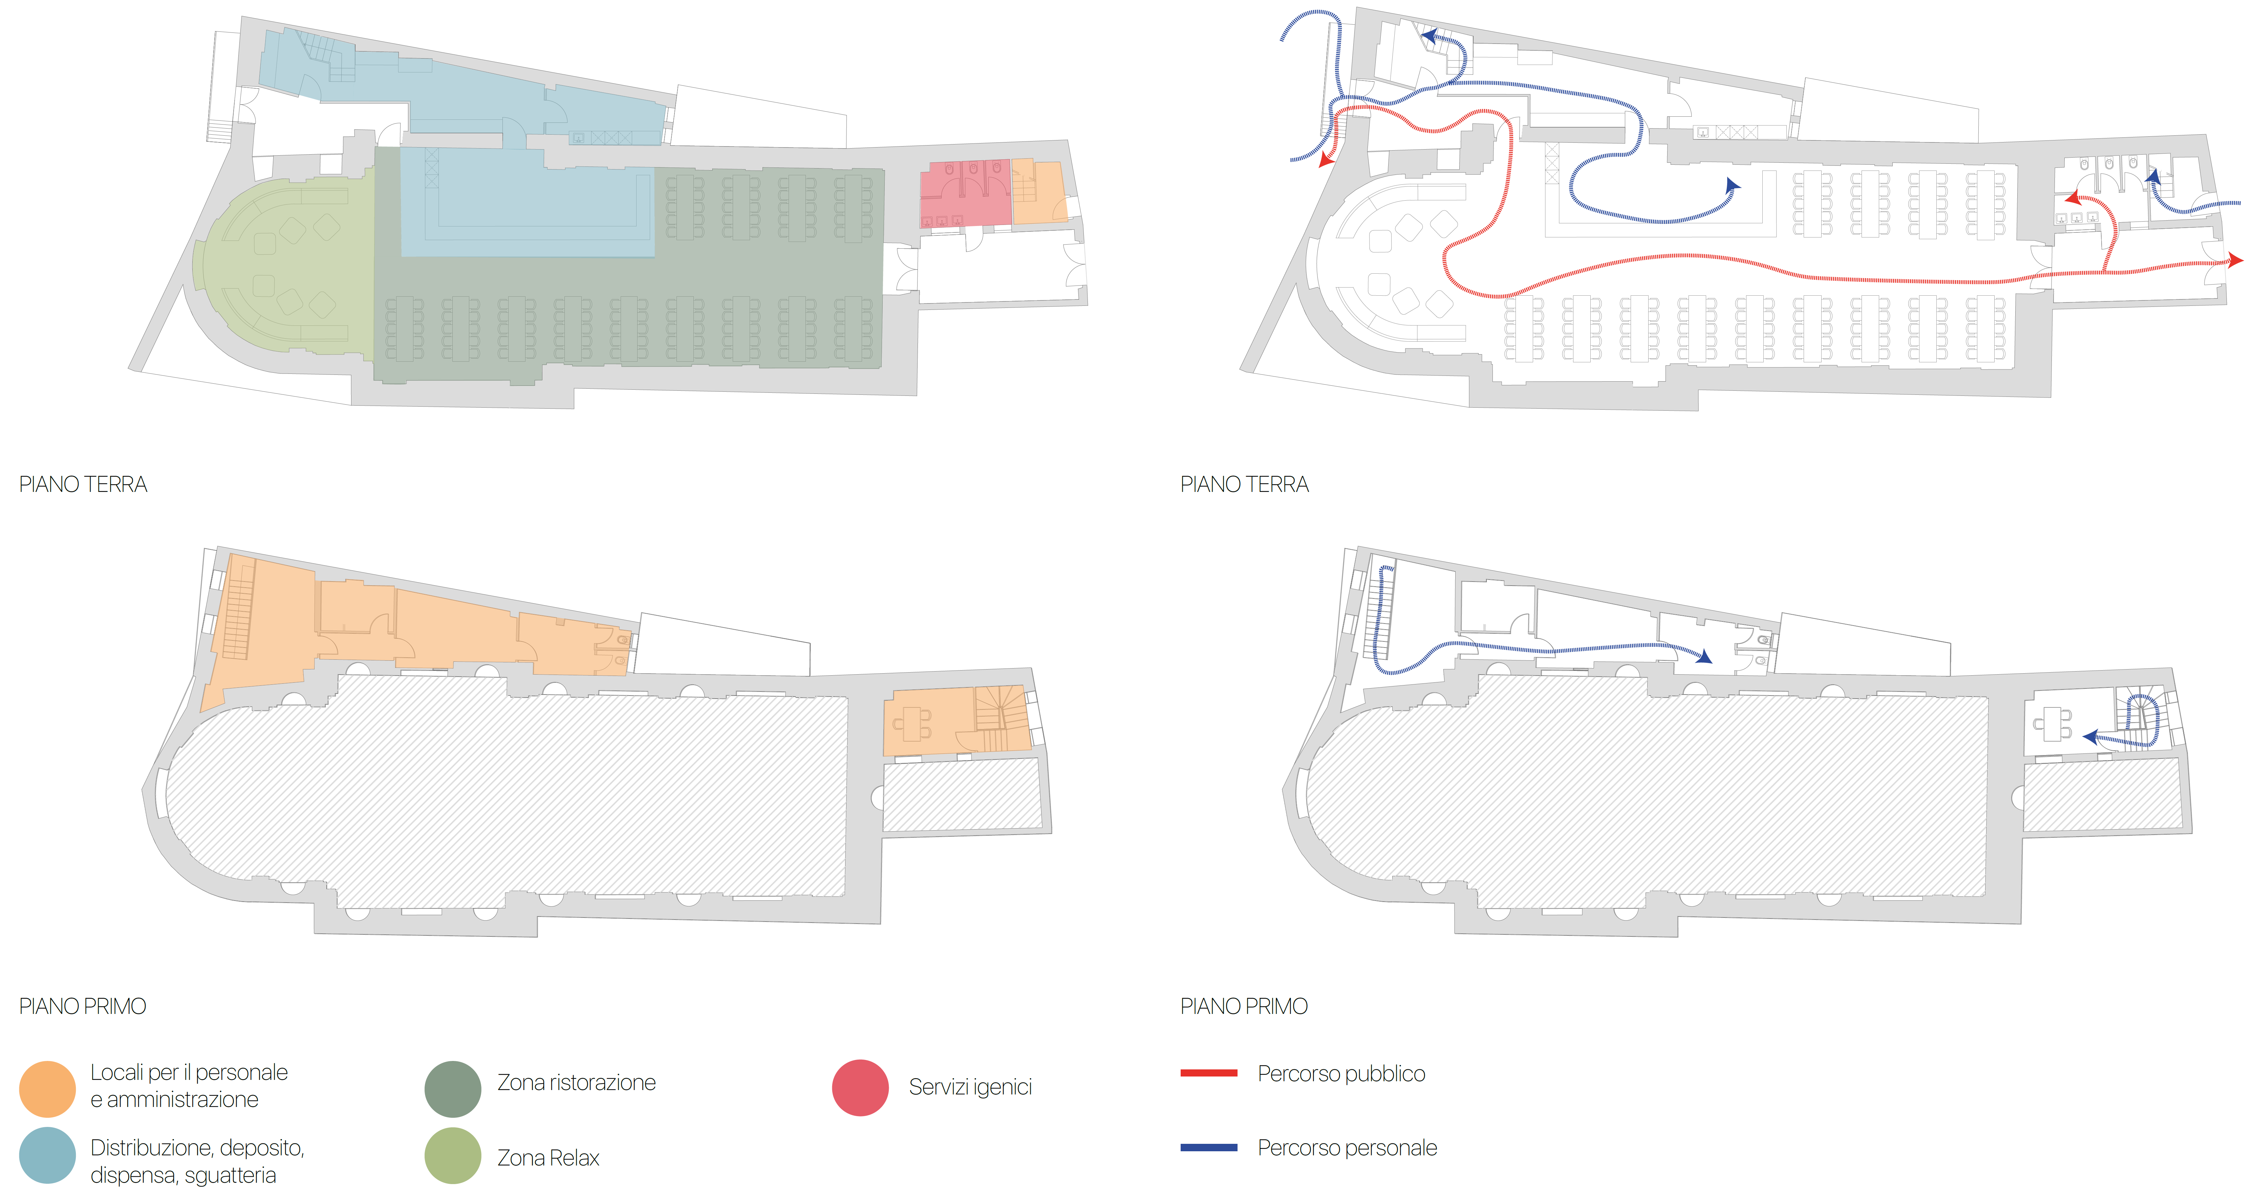
EDIFICI

Slide 27
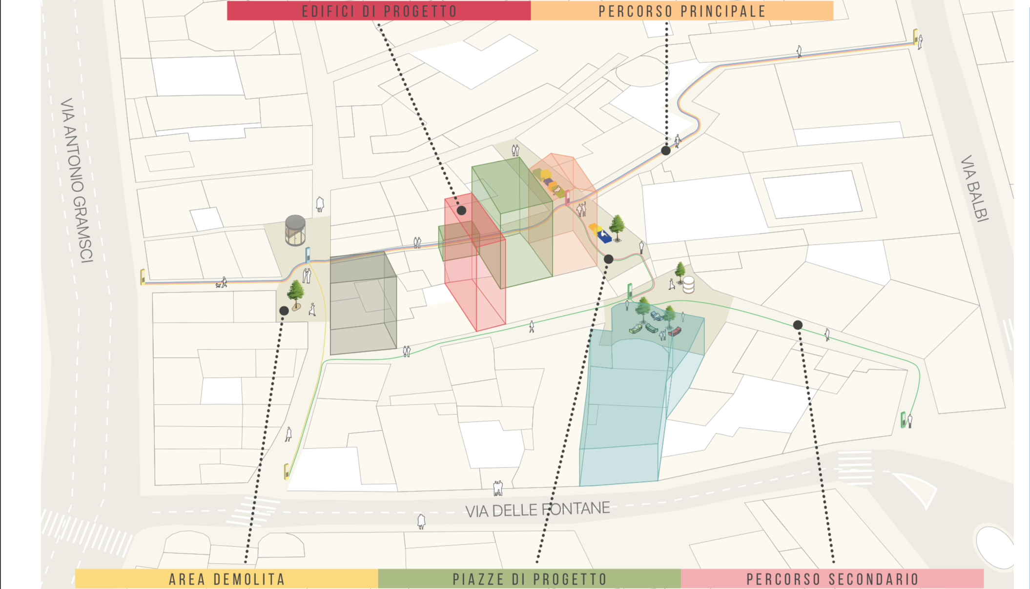

Slide 28
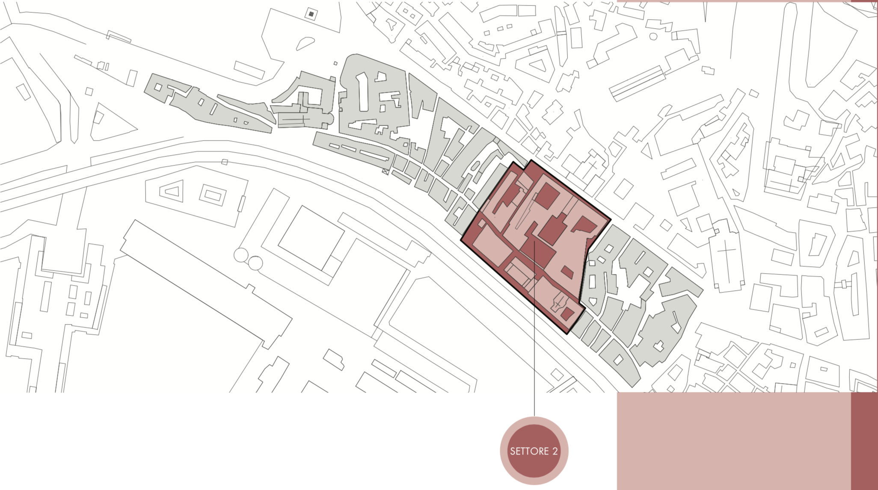

SETTORE 2

Slide 29


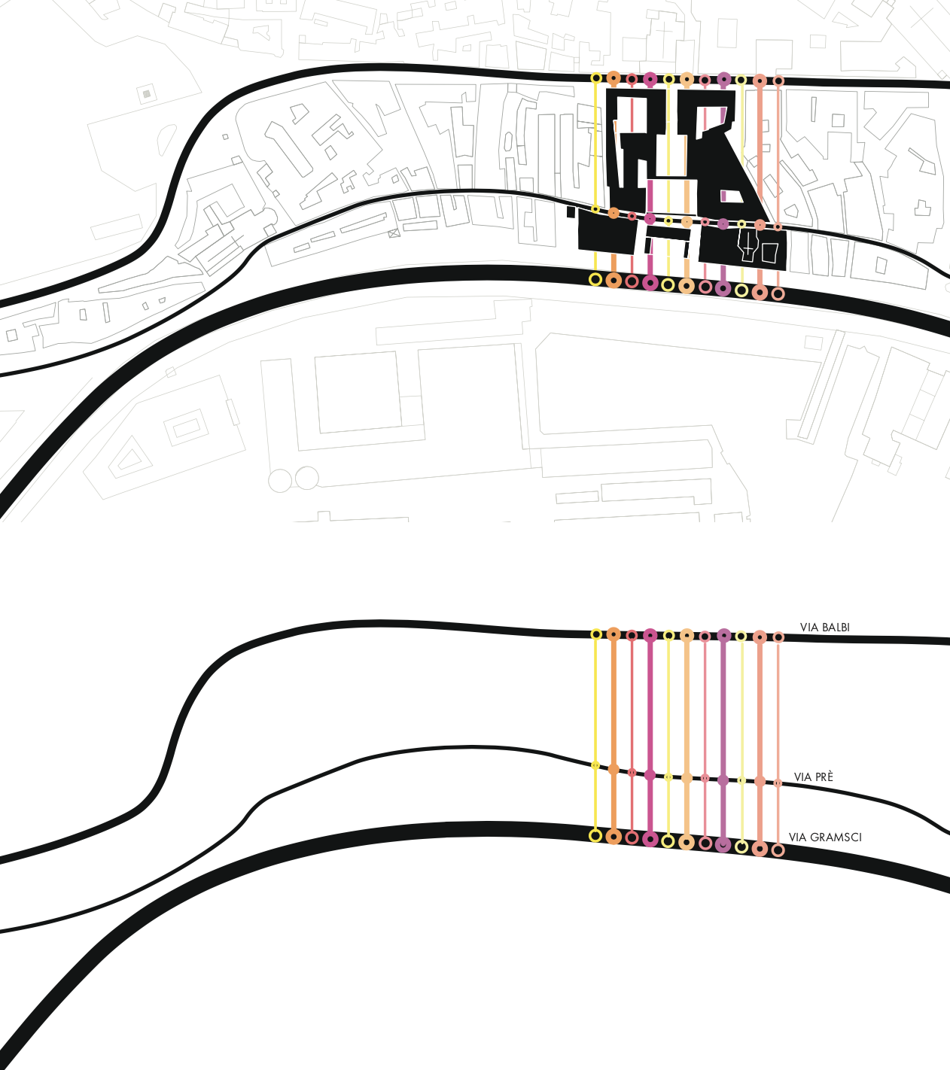
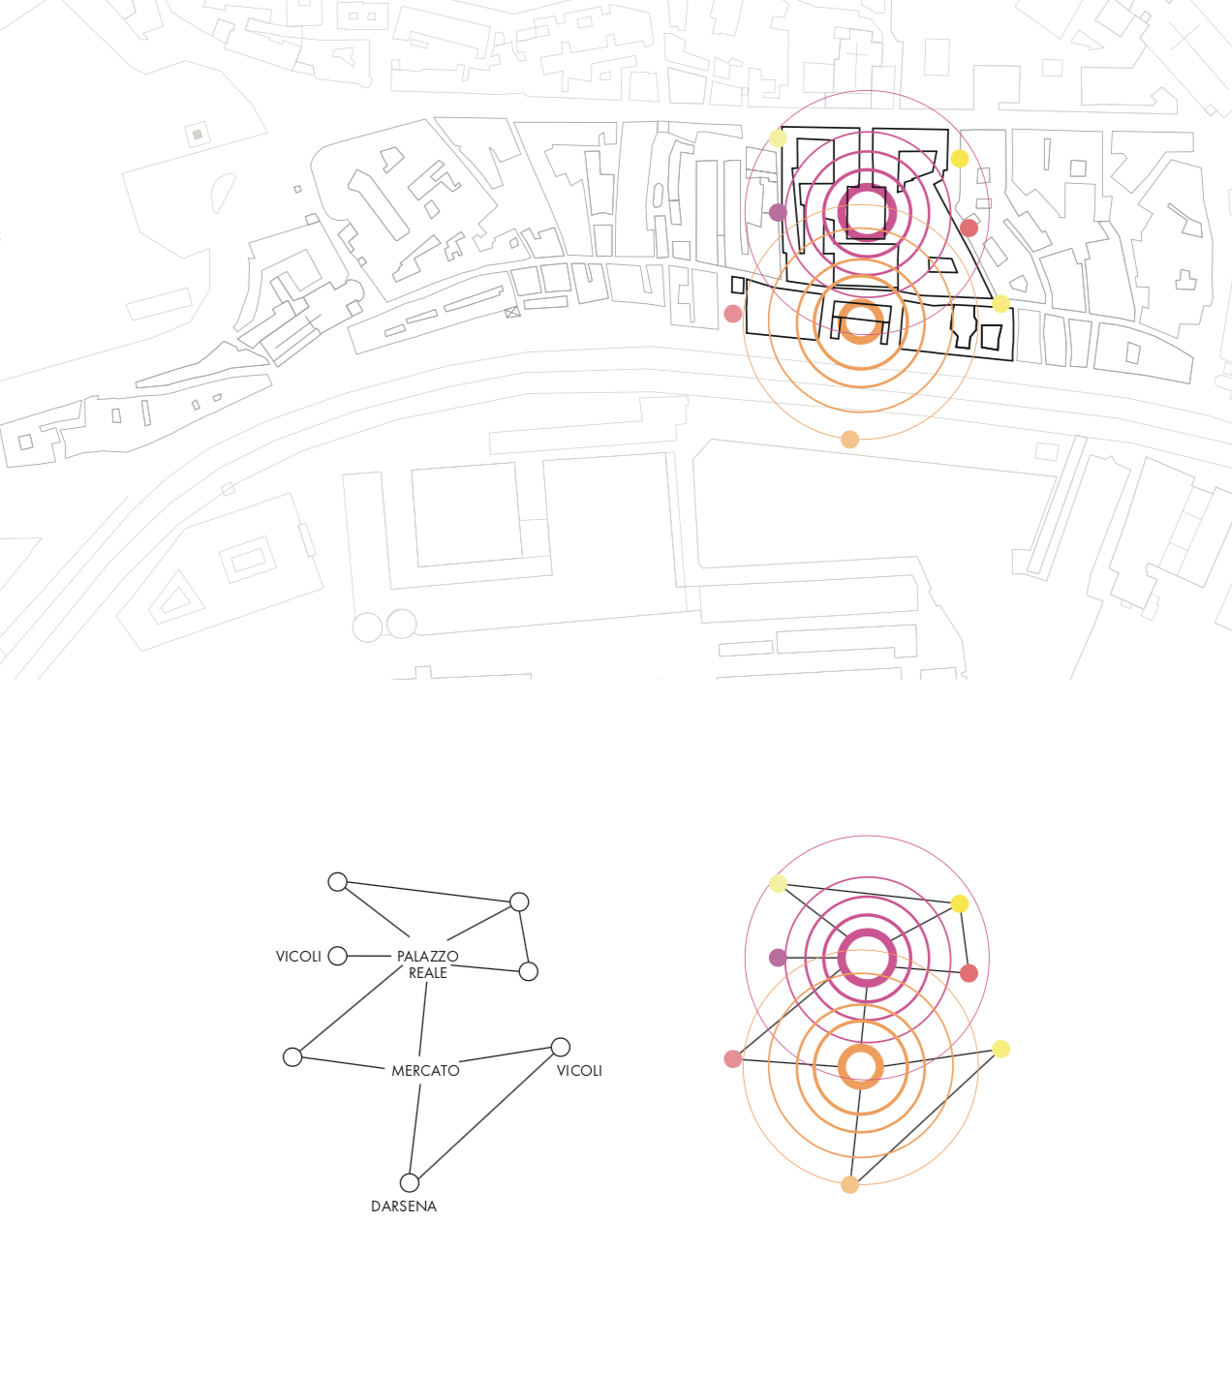

Slide 30
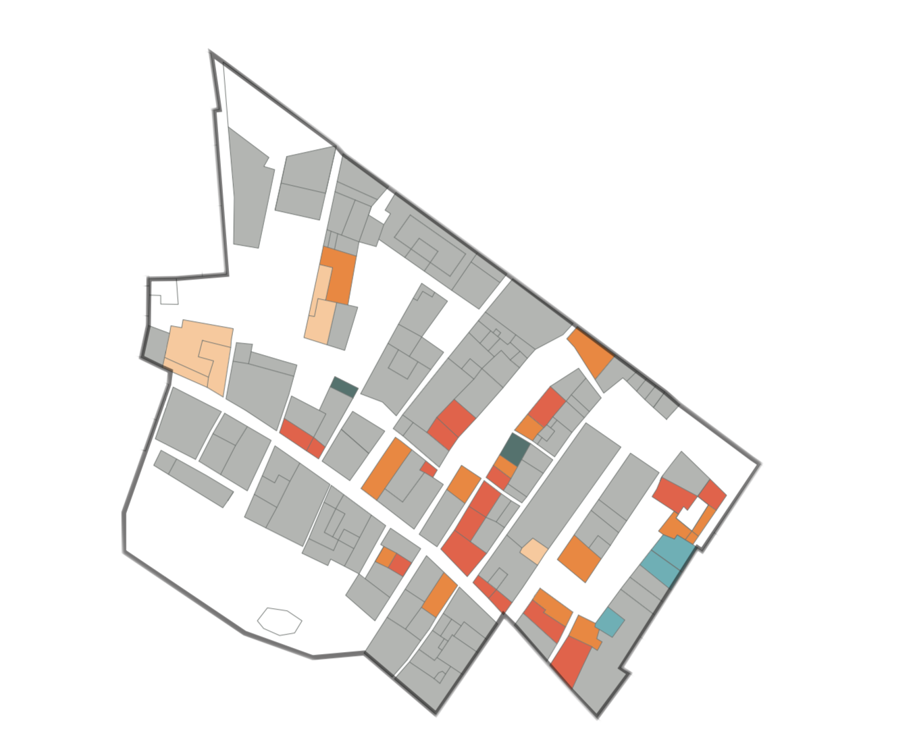
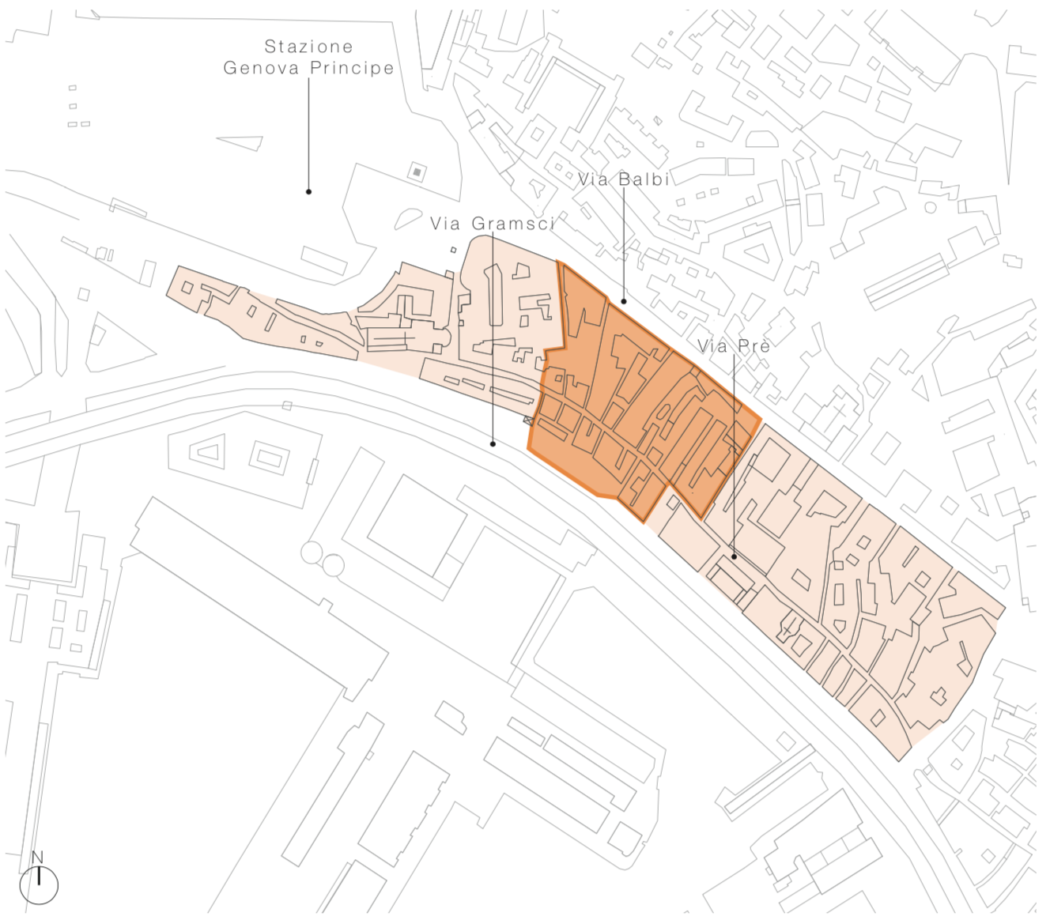

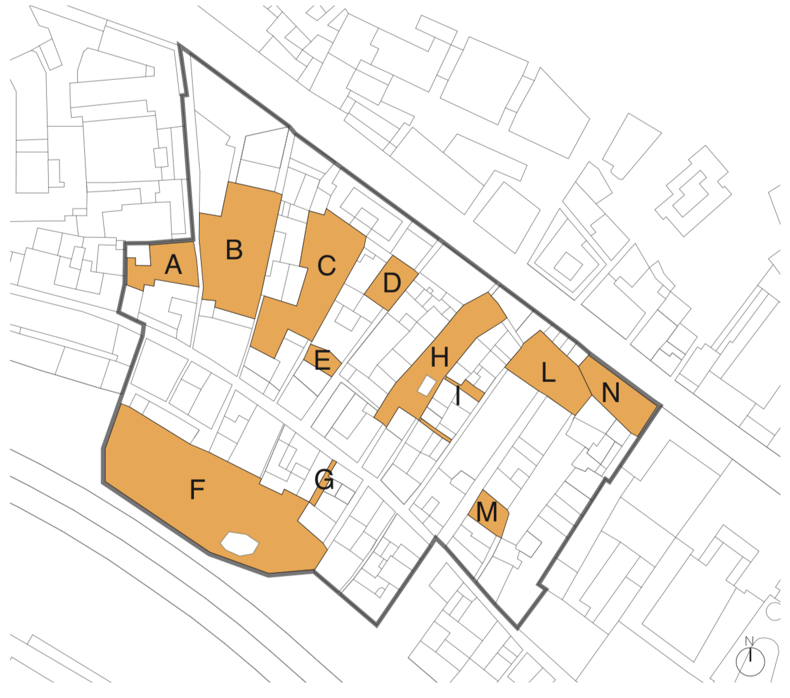
FUNZIONI
SETTORE 3
VUOTI

Slide 31
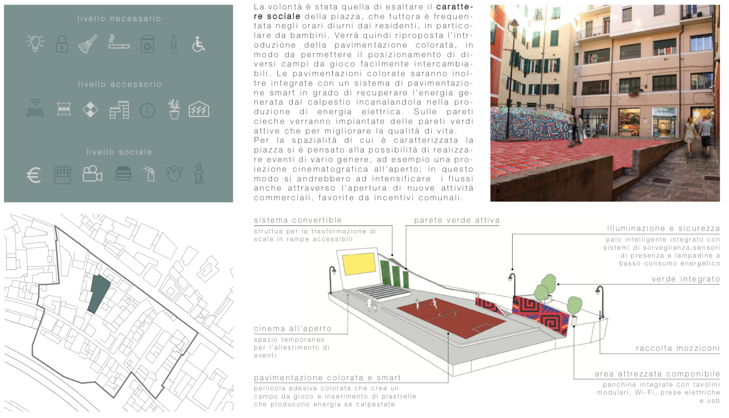
VUOTO C
Piazza delle Marinelle

Slide 32
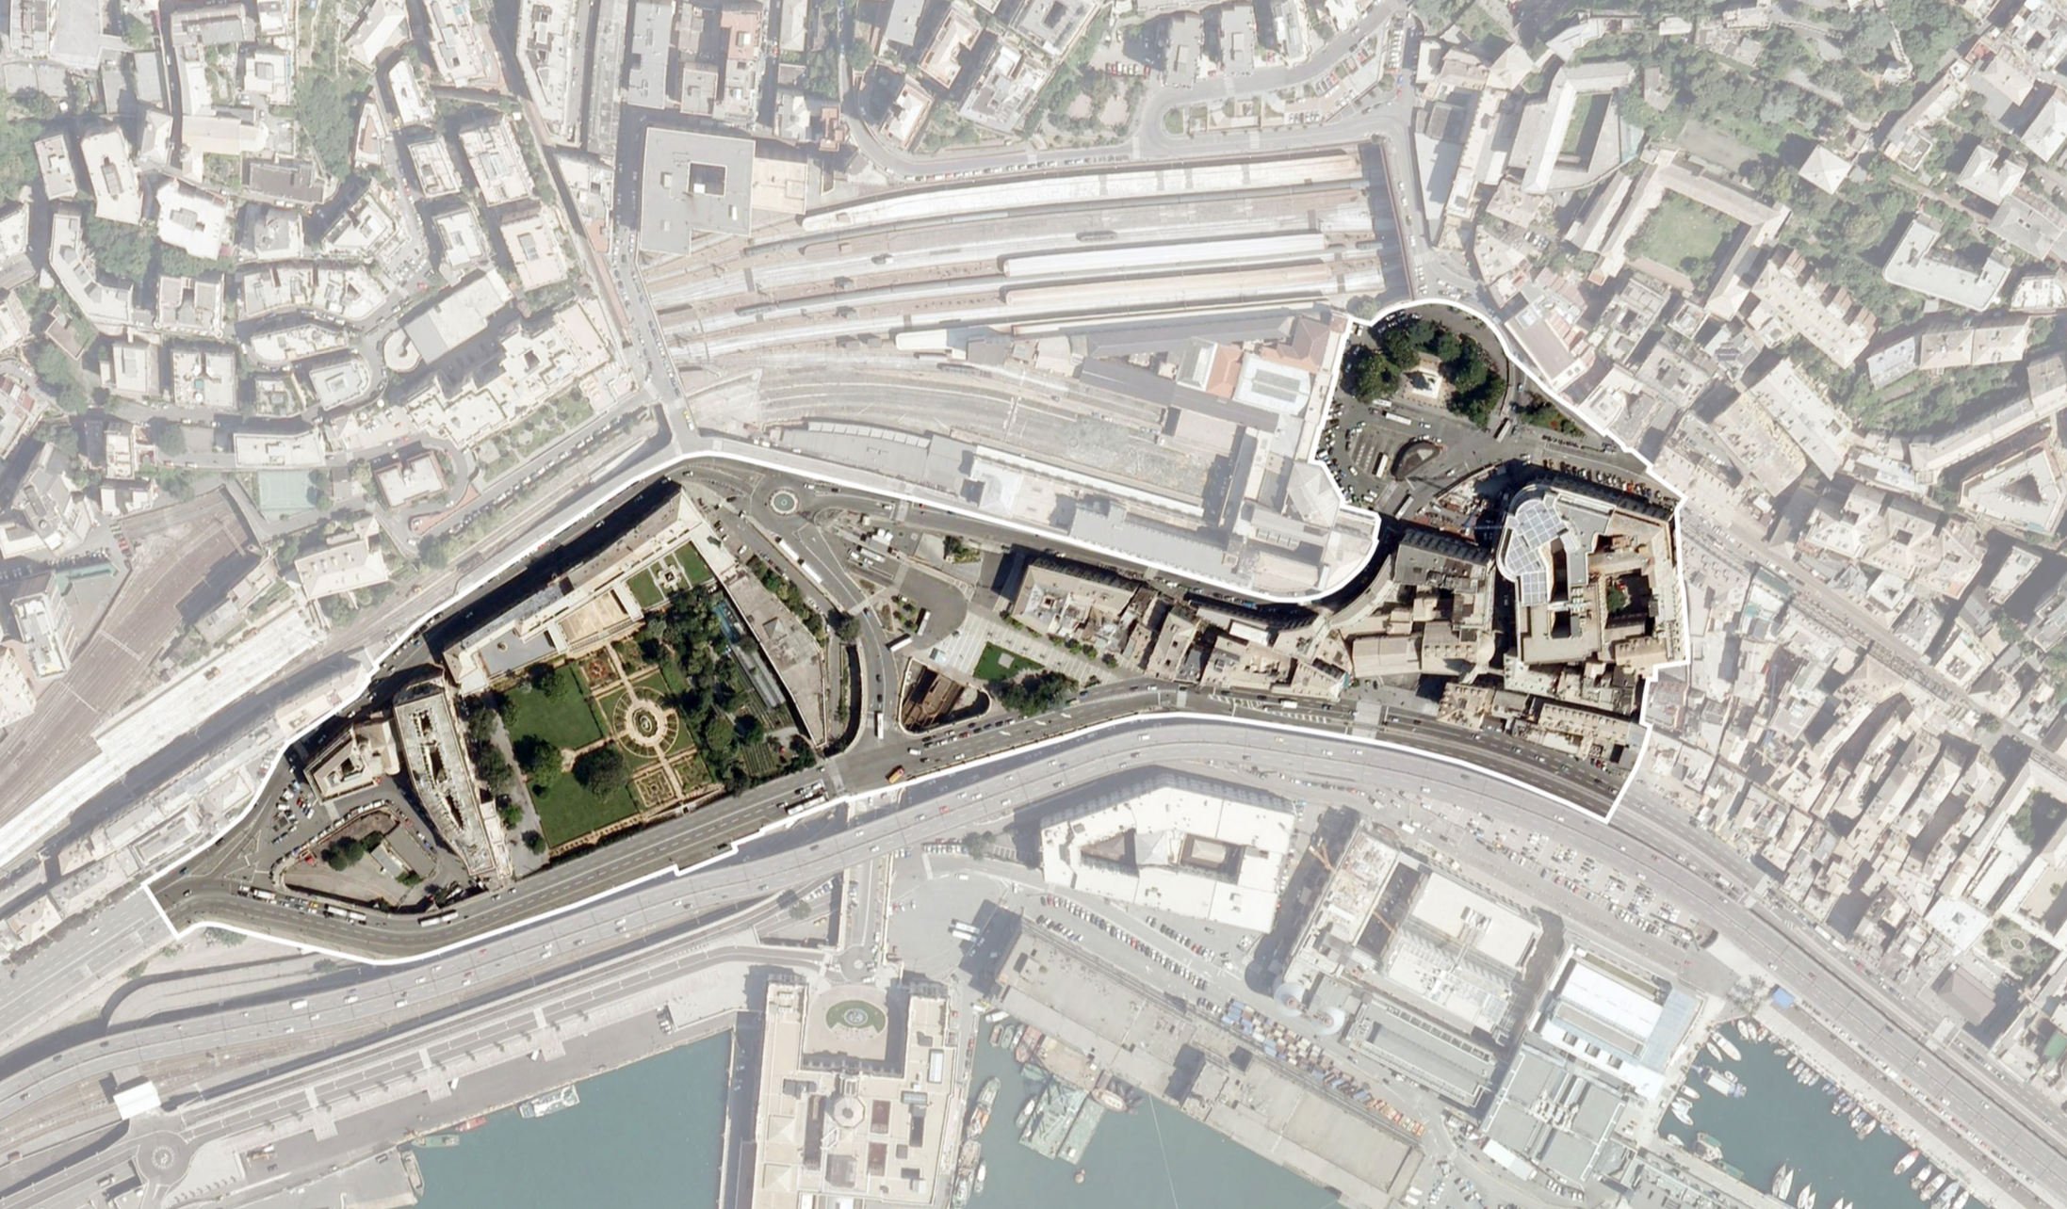
SETTORE 4

Slide 33






Slide 34
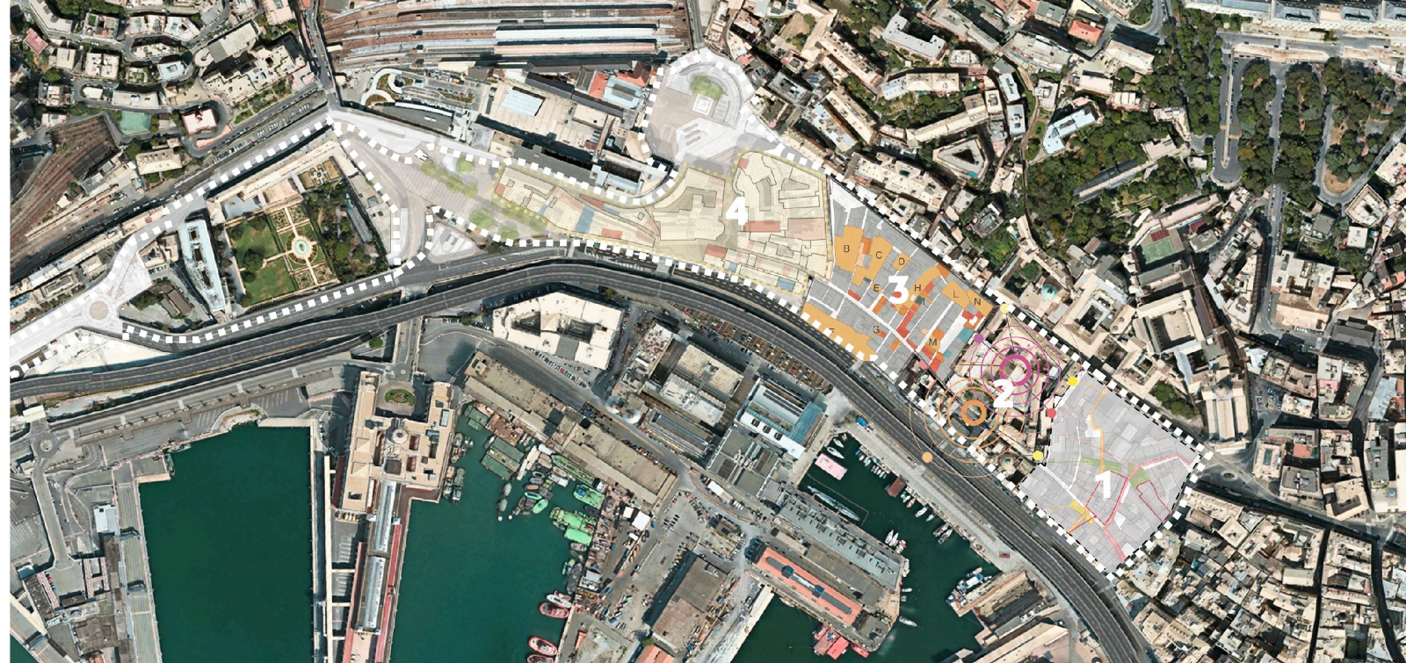
PRÈ_VISIONI
Una nuova porta per il centro storico

